Slide 1
გაცნობითი სასწავლო კურსი მოსამართლეებისთვის კიბერდანაშაულისა და ელექტრონული მტკიცებულებების თემაზე
სესია 1.5
კიბერდანაშაულის საფუძვლები
Xxxxx XXXXXXXX
ევროპის საბჭო
ელ. ფოსტა
დდ თვე წწწწ
Notes:
ამ სესიის ხანგრძლივობა 90 წუთია.

Slide 2
სესიის შინაარსი
"საინფორმაციო საზოგადოება"
რა არის კიბერდანაშაული?
ბუდაპეშტის კონვენცია
კიბერდანაშაულთან ბრძოლის საერთაშორისო ორგანიზაციები
კიბერდანაშაული და სიტუაციური კვლევები
Notes:
ეს სესია გაიყოფა 5 ნაწილად ბუნებრივი შესვენებების უზრუნველსაყოფად.
იდეა იმაში მდგომარეობს, რომ აიღწეროს, თუ რა არის კომპიუტერი, ან მსგავსი მოწყობილობები, რომლებსაც შეუძლია ინტერნეტთან დაკავშირება
რომ აიღწეროს, თუ რა არის ინტერნეტი და როგორ მუშაობს ის
და შემდეგ როგორ უკავშირდება ეს კომპიუტერი ინტერნეტს,
ხოლო შემდეგ - თუ რა არის თავად ინტერნეტში

Slide 3
სესიის მიზანი
დელეგატებისთვის საინფორმაციო საზოგადოებასა და კიბერდანაშაულში შესავლის წარდგენა, საერთაშორისო ორგანიზაციების იდენტიფიცირება და ამ თანამედროვე ტიპის დანაშაულთან ბრძოლისკენ მიმართული მათი ძალისხმევა
კიბერდანაშაულის ძირითადი განმარტებების წარდგენა, ევროპის საბჭოს ბუდაპეშტის კონვენციის განხილვა და კიბერდანაშაულის თანამედროვე ფორმების განსაზღვრა
Notes:
მიზანი ძალიან ფართომასშტაბიანია – საინფორმაციო მიმოხილვის უზრუნველყოფა ზედმეტად ტექნიკური აღწერილობის გარეშე

Slide 4
სესიის ამოცანები
ამ სესიის ბოლოს დელეგატები შეძლებენ:
მოახდინონ სხვადასხვა ტიპის კიბერდანაშაულთა და მათი გავლენის იდენტიფიცირება
ჩამოთვალონ კიბერდანაშაულის საფრთხეები, ტენდენციები და ინსტრუმენტები და ამ ფენომენზე რეაგირების ზომები
ახსნან კიბერდანაშაულის ცნებები, რომლებიც ითვლება დანაშაულის სახეობებად უმეტესობა კანონმდებლობებისა და საერთაშორისო სტანდარტების შესაბამისად
გააანალიზონ ეროვნული კანონმდებლობისა და საერთაშორისო ინსტრუმენტების, კერძოდ, ბუდაპეშტის კონვენციის, ჰარმონიზაციის აუცილებლობა და უპირატესობები
Notes:
ეს სესია გაიყოფა 5 ნაწილად ბუნებრივი შესვენებების უზრუნველსაყოფად.
იდეა იმაში მდგომარეობს, რომ აიღწეროს, თუ რა არის კომპიუტერი, ანუ მსგავსი მოწყობილობები, რომლებსაც შეუძლია ინტერნეტთან დაკავშირება
შემდეგ, რომ აიღწეროს, თუ რა არის ინტერნეტი და როგორ მუშაობს ის
და შემდეგ როგორ უკავშირდება ეს კომპიუტერი ინტერნეტს,
ხოლო შემდეგ თუ რა არის თავად ინტერნეტში

Slide 5
"საინფორმაციო საზოგადოება"
განყოფილება 1
კიბერდანაშაულის საფუძვლები
Notes:
ამ სესიის მიზანია, წარმოადგინოს კიბერდანაშაულთან დაკავშირებული საკითხები ზოგადად ან როგორც შესავალი.
ახსნილი იქნება კიბერდანაშაულის ცნება, ასევე განხილული იქნება შეშფოთების მიზეზები. აქ ჩვენ განვიხილავთ კიბერდანაშაულის ზოგ მთავარ საფრთხეს, ტენდენციასა და ინსტრუმენტს, ასევე ამ ფენომენზე რეაგირების ზოგ ზომას.
მოცემული იქნება მოკლე მიმოხილვა იმისა, თუ რას გულისხმობს გამოთქმა „კიბერდანაშაული“. გარდა ამისა, განხილული იქნება ზოგი ცნება, რომელსაც უმეტესობა კანონმდებლებისა და საერთაშორისო სტანდარტებისა კიბერდანაშაულად მიიჩნევს.
განსახილველი ერთ-ერთი უმნიშვნელოვანესი თემა უკავშირდება სისხლის სამართლის მატერიალურ დებულებებსა და ზოგ ძირითად ფაქტორს, რომელიც გამოიყენება კიბერდანაშაულის აღსაწერად ბუდაპეშტის კონვენციისა და ევროკავშირის შესაბამისი სამართლებრივი ჩარჩოს საფუძველზე.
ასევე მნიშვნელოვანია ხაზგასმული იქნეს ეროვნული კანონმდებლობისა და საერთაშორისო ინსტრუმენტების, კერძოდ, ბუდაპეშტის კონვენციის ჰარმონიზაციის აუცილებლობა და უპირატესობა.

Slide 6

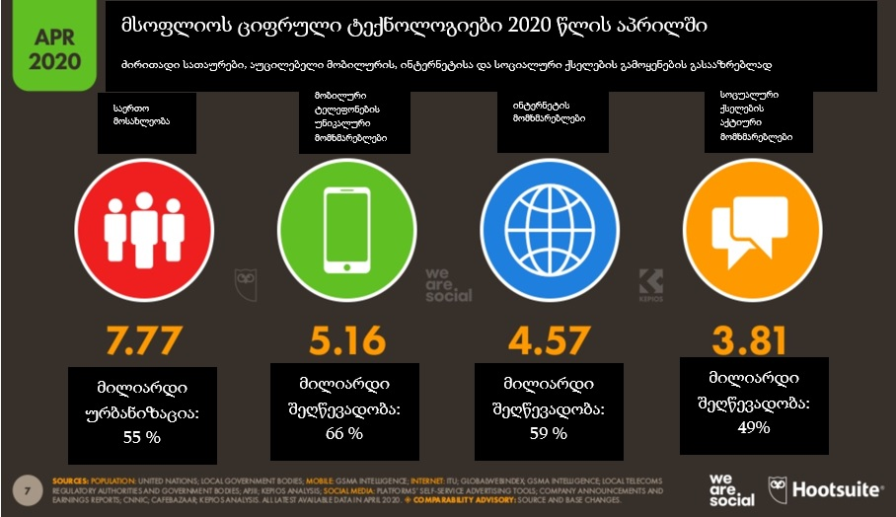
გლობალური ციფრული სნეპშოტი
https://wearesocial.com/uk/blog/2020/04/digital-around-the-world-in-april-2020
www.coe.int/cybercrime
Notes:
საინფორმაციო საზოგადოება არის საზოგადოება, რომელშიც ინფორმაციის შექმნა, განაწილება, გამოყენება, ინტეგრაცია და მანიპულაცია მნიშვნელოვანი ეკონომიკური, პოლიტიკური და კულტურული საქმიანობაა. მისი მთავარი მამოძრავებლებია ციფრული ინფორმაცია და საკომუნიკაციო ტექნოლოგიები, რომლებმაც გამოიწვია ინფორმაციის აფეთქება და ძირეულად ცვლის სოციალური ორგანიზაციის ყველა ასპექტს, მათ შორის, ეკონომიკას, განათლებას, ჯანმრთელობას, ომს, მთავრობასა და დემოკრატიას. ადამიანებს, რომლებსაც აქვთ საშუალებები, რომ მონაწილეობა მიიღონ ამ სახის საზოგადოებაში, ზოგჯერ „ციფრულ მოქალაქეებსაც“ უწოდებენ. ეს იმ მრავალ ათეულ იარლიყთაგან ერთ-ერთია, რომელიც გამოვლენილი იქნა იმისთვის, რათა მიგვანიშნოს, რომ ადამიანები საზოგადოების ახალ ფაზაში შედიან. (მ. ჰილბერტი (2015 წ.)). ციფრული ტექნოლოგია და სოციალური ცვლილება, ბენიგერი, რ. ჯეიმსი (1986 წ.). კონტროლის რევოლუცია: საინფორმაციო საზოგადოების ტექნოლოგიური და ეკონომიკური საწყისები).

Slide 7
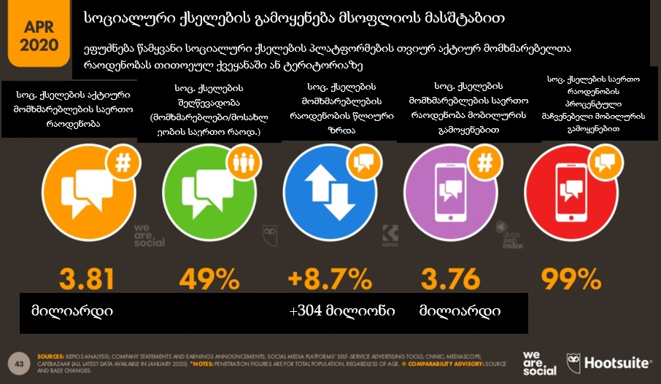
გლობალური ციფრული სნეპშოტი
https://wearesocial.com/uk/blog/2020/04/digital-around-the-world-in-april-2020
www.coe.int/cybercrime

Slide 8
რა მოცულობის მონაცემები?
ერთი გამოთვლის თანახმად, ყოველდღიურად იქმნება 2,5 კვინტილიონი ბაიტი მონაცემი, ხოლო ნივთების ინტერნეტი (IoT) მხოლოდ აჩქარებს ამის ტემპს
  ეს არის დღიურად 2 500 000 000 000 000 000 ბაიტი
მხოლოდ ბოლო ორი წლის განმავლობაში დაგენერირდა მსოფლიოს მონაცემთა 90%
2020 წლისთვის პლანეტაზე თითო ადამიანზე დაახლოებით 1,7 მეგაბაიტი ახალი ინფორმაცია შეიქმნება
ბერნარდ მარი (2018): "რა მოცულობის მონაცემებს ვქმნით ყოველდღიურად?" გამაოგნებელი სტატისტიკა, რომელიც ყველამ უნდა წაიკითხოს, Forbes.com, https://www.forbes.com/sites/bernardmarr/2018/05/21/how-much-data-do-we-create-every-day-the-mind-blowing-stats-everyone-should-read/
წყარო: OECD - 8 -

Slide 9
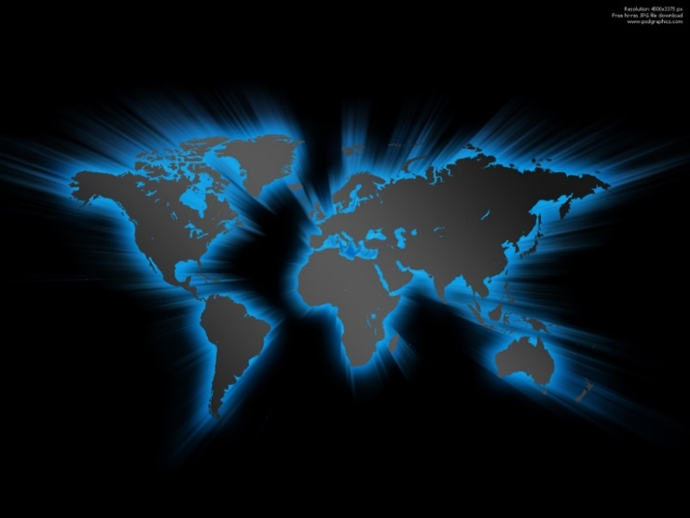
ინტერნეტი
დაკავშირებული პრობლემები?
ინტერნეტი დამნაშავეებს მეტ შესაძლებლობებს აძლევს
  შესაძლებელია დანაშაულის დისტანციურად ჩადენა
  მტკიცებულებები ცვალებადია *
  ეროვნული სამართალდამცავი ორგანოები რეგულირდება გეოგრაფიის შესაბამისად
დაჩქარებული სამართლებრივი ურთიერთდახმარება წარმოადგენს ფაქტს კიბერდანაშაულის წინააღმდეგ თანამედროვე ბრძოლაში
  საერთაშორისო დახმარება საჭიროებს სწორ სამართლებრივ არხებს
  თანამშრომლობა ეხება სხვადასხვა სამართლებრივი ჩარჩოს მქონე სხვადასხვა ქვეყანას
www.coe.int/cybercrime
Notes:
* ამას დაუბრუნდით მომავალ სესიაში
ვინაიდან ინტერნეტს მსოფლიოს ნებისმიერ კუთხეში ნებისმიერი ადამიანი იყენებს, დანაშაული იზრდება და დამნაშავეები აღმოაჩენენ ახალ შესაძლო უკანონო საქმიანობას. ქსელების მეშვეობით ჩადენილი დანაშაულები ყველაზე ტრანსნაციონალური დანაშაულებია.
ეს თვისება განსაკუთრებულ სირთულეებს უქმნის მათ, ვინც იძიებს ამ დანაშაულებრივ ქმედებებს: მსოფლიოს მეორე მხარეს მტკიცებულებები შეიძლება გაქრეს, თუ ისინი დაუყოვნებლივ არ შეინახება, ხოლო სამართალდამცავებმა უნდა დაიცვან პოლიტიკური საზღვრები. გარდა ამისა, მათ ესაჭიროებათ სამართალწარმოებისა და საზოგადოებრივი არხების მონიტორინგი სისხლის სამართლის გამოძიებებში საერთაშორისო დახმარების მოსათხოვნად.
თუმცა, გასული წლების განმავლობაში სრულიად ნათელი გახდა, რომ სისხლის სამართლის საქმეებში, რომლებიც ეხება კიბერდანაშაულს, დაჩქარებული და სწრაფი სამართლებრივი ურთიერთდახმარების ახალი ფორმები აუცილებლობას წარმოადგენს.

Slide 10

ფენომენი
ზოგადად, ხალხი ფიქრობს, რომ ჩვენ საქმე გვაქვს შემდეგთან:
ჰაკერული შეტევა, ვირუსები, ჭიები, მავნე პროგრამები
DoS (მომსახურების დაბლოკვა), DDoS (განაწილებული შეტევა მომსახურების დაბლოკვის მიზნით)
უფრო და უფრო მეტი "მოგებაზე ორიენტირებული დანაშაული"
კომპანიის ელ.ფოსტებზე არასანქცირებული წვდომა *
გამოძალვის პროგრამები *
ან ქსელების გამოყენება
დანაშაულის ჩასადენად ან
ხელშესაწყობად
www.coe.int/cybercrime
Notes:
* განიმარტება მოგვიანებით
კიბერდანაშაული ყველგან განისაზღვრება ისეთი ფენომენებით, როგორიცაა ჰაკერული შეღწევა ან მავნე პროგრამების გავრცელება (ძირითადად ვირუსების ან ჭიების), ან მასობრივი ინფორმაციის საშუალებებზე პოპულარული კომპიუტერული თავდასხმები (მომსახურების დაბლოკვა ან განაწილებული შეტევა მომსახურების დაბლოკვის მიზნით). თუმცა, დღეისათვის ჩვეულებრივი მოქალაქისთვისაც კი ცნობილია ბევრი სხვა დანაშაულებრივი ქმედება ქსელში, რომელთა უმრავლესობა მოგებაზე ორიენტირებულია (შეადარეთ ჩვეულებრივი თაღლითობა და კომპიუტერული თაღლითობა). ასევე, ყველამ იცის კიბერგარემოს ან კიბერეკოსისტემის გამოყენების დიდი შესაძლებლობების შესახებ კიბერდანაშაულის ჩასადენად ან მის ხელშესაწყობად.
კომპანიის ელ. ფოსტებზე არასანქცირებული წვდომა (ახსნილი იქნება მოგვიანებით) – თავდამსხმელი იყენებს სხვა პირის ვინაობას კორპორაციულ ქსელში, რათა გააგზავნოს ყალბი ელ. ფოსტა და მოტყუებით გადააგზავნინოს სამიზნეს ან სამიზნეებს ფული თავდამსხმელის ანგარიშზე.
გამოძალვის პროგრამა (ახსნილი იქნება მოგვიანებით) – კონკრეტული მავნე კოდი, რომელიც შიფრავს კომპიუტერის შიგთავსს და ითხოვს გამოსასყიდს დაშიფრული მონაცემების აღსადგენად.

Slide 11
გამოწვევები
კიბერუსაფრთხოება – დამნაშავის შეჩერების მცდელობა
კიბერომი – შეიარაღების საერთაშორისო რბოლა ამჟამად უფრო ონლაინრეჟიმშია ვიდრე ოფლაინრეჟიმში.
  კიბერომი არის ტექნოლოგიის გამოყენება ერზე შესატევად, რომელიც იწვევს ზიანს, რომელიც ფაქტობრივი ომის შესაბამისია
  ვიკიპედია
www.coe.int/cybercrime
Notes:
კიბერსივრცე კიდევ უფრო რთული ხდება იმის გამო, რომ განვითარდა კიბერუსაფრთხოების ტენდენციები, რომლებიც თანაკვეთაშია კიბერდანაშაულთან. მნიშვნელოვანია ამ სამყაროების განცალკევებულად შენარჩუნება, მაგრამ იმის გააზრებით, რომ კიბერუსაფრთხოების ზოგი საკითხი შეიძლება საბოლოოდ წარმოიქმნას როგორც კიბერდანაშაული.

Slide 12
Notes:
სანამ ინტერნეტზე გადავიდოდეთ, ცოტა უნდა გადავხედოთ, თუ რა არის ქსელი და რისგან შედგება ის – ეს მნიშვნელოვანია იმისთვის, რომ გავიგოთ, თუ როგორ მუშაობს ინტერნეტი
ტრენერმა ეს სესია უნდა გახსნას დელეგატებისთვის დასმული ღია კითხვით – დააცადოს მათ ცოტა ხანი, რომ აღწერონ, თუ რას ფიქრობენ, რა არის კიბერდანაშაული.
ეს შეიძლება გაკეთდეს ღია ფორუმში – ან უფრო პატარა ჯგუფებში. იდეა იმაში მდგომარეობს, რომ დილეტანტმა განმარტოს, თუ რა არის ეს

Slide 13
რა არის კიბერდანაშაული?
განყოფილება 2
კიბერდანაშაულის საფუძვლები
www.coe.int/cybercrime
Notes:
სანამ ინტერნეტზე გადავიდოდეთ, ცოტა უნდა გადავხედოთ, თუ რა არის ქსელი და რისგან შედგება ის – ეს მნიშვნელოვანია იმისთვის, რომ გავიგოთ, თუ როგორ მუშაობს ინტერნეტი
ტრენერმა ეს სესია უნდა გახსნას დელეგატებისთვის დასმული ღია კითხვით – დააცადოს მათ ცოტა ხანი, რომ აღწერონ, თუ რას ფიქრობენ, რა არის კიბერდანაშაული.
ეს შეიძლება გაკეთდეს ღია ფორუმში – ან უფრო პატარა ჯგუფებში. იდეა იმაში მდგომარეობს, რომ დილეტანტმა განმარტოს, თუ რა არის ეს

Slide 14
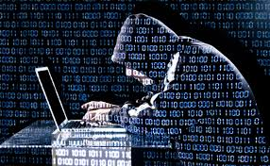
რა არის კიბერდანაშაული?
კიბერდანაშაულზე საუბრისას გამოიყენება ბევრი ტერმინი:
კომპიუტერული დანაშაული, კიბერდანაშაული, მაღალტექნოლოგიური დანაშაული, ინტერნეტდანაშაული, IT-დანაშაული, ტექნოლოგიებთან დაკავშირებული დანაშაული
  ყველა ეს ტერმინი ურთიერთჩანაცვლებით გამოიყენება
  რაც დამაბნეველი და შეცდომაში შემყვანია!
ამიტომ, მოდით, დავყოთ ...
www.coe.int/cybercrime
Notes:
მნიშვნელოვანია, თავიდანვე განვმარტოთ, რომ არსებობს უამრავი ცნება ტექნოლოგიის დანაშაულებრივი გამოყენების აღსაწერად და, თუ მოცემული იქნება მოკლე განმარტება, ის შესაძლოა დაეხმაროს მკითხველს.
ცნებები „კომპიუტერული დანაშაული“, „მაღალტექნოლოგიური დანაშაული“, „IT-დანაშაული“ და „კიბერდანაშაული“ ხშირად ერთმანეთში ეშლებათ, რაც იწვევს დაბნეულობასა და გაუგებრობას.
კომპიუტერებისა და სხვა მოწყობილობების დამნაშავეების მიერ გამოყენება და პოლიციის გამომძიებლისთვის მოპოვებული მონაცემების მნიშვნელობა შეიძლება ჩაიშალოს შემდეგნაირად:

Slide 15
რა არის კიბერდანაშაული?
ტექნოლოგია როგორც დანაშაულის მსხვერპლი
  "ნამდვილი" კომპიუტერული დანაშაული - ჰაკერული შეტევა, DDoS (განაწილებული შეტევა მომსახურების დაბლოკვის მიზნით), ვირუსი, მავნე პროგრამა
ტექნოლოგია როგორც დანაშაულის ხელშემწყობი
  ეხმარება "ტრადიციული" დანაშაულის ჩადენაში, როგორიცაა გაყალბება, მუქარა, შანტაჟი, უხამსი გამოსახულებები
ტექნოლოგია როგორც საკომუნიკაციო ინსტრუმენტი დანაშაულში
  დამნაშავეები ახორციელებენ კომუნიკაციას, რომ შეამცირონ აღმოჩენის შანსები, მათ შორის, დაშიფვრის ტექნოლოგიის გამოყენებით
ტექნოლოგია როგორც დანაშაულებრივი საქმიანობის შენახვის საშუალება
  გამოძიებისთვის სასარგებლო მონაცემების განზრახ/უნებლიე შენახვა
ტექნოლოგია როგორც დანაშაულის მოწმე
  სხვა მტკიცებულებების დამადასტურებელი/უარმყოფელი მტკიცებულება, როგორიცაა ალიბი
www.coe.int/cybercrime
Notes:
ტექნოლოგია როგორც მსხვერპლი
ტექნოლოგია როგორც დანაშაულის სამიზნე – ტრადიციულად ითვლება ჭეშმარიტ „კომპიუტერულ დანაშაულად“ და მოიცავს ისეთ დანაშაულებს, როგორიცაა ჰაკერული შეღწევა, შეტევა მომსახურების დაბლოკვის მიზნით და ვირუსების გავრცელება.
ტექნოლოგია როგორც დანაშაულის ხელშემწყობი:
– როცა კომპიუტერები და სხვა მოწყობილობები გამოიყენება ტრადიციული დანაშაულების ჩადენის ხელშესაწყობად, მაგალითად, ყალბი საბუთების დასამზადებლად, მოკვლის მუქარის გასაგზავნად ან შანტაჟისთვის, ან უკანონო მასალების შესაქმნელად და გასავრცელებლად, როგორიცაა, მაგალითად, ბავშვთან ბოროტად მოპყრობის ამსახველი გამოსახულებები.
ტექნოლოგია როგორც საკომუნიკაციო ინსტრუმენტი:
– არის, როცა დამნაშავეები ტექნოლოგიებს გამოიყენებენ ერთმანეთთან კომუნიკაციისთვის ისე, რომ შეამცირონ აღმოჩენის შანსები, მაგალითად, დაშიფვრის ტექნოლოგიის გამოყენებით.
ტექნოლოგია როგორც შენახვის საშუალება:
– არის ინფორმაციის განზრახ ან უნებლიე შენახვა მოწყობილობებზე, რომლებიც გამოიყენება ნებისმიერ სხვა კატეგორიაში და ჩვეულებრივ მოიცავს მონაცემებს, რომლებიც ინახება დაზარალებულთა, მოწმეთა თუ ეჭვმიტანილთა კომპიუტერულ სისტემებში.
ტექნოლოგია როგორც დანაშაულის მოწმე:
– შეიძლება ადგილი ჰქონდეს, როდესაც IT-მოწყობილობებში არსებული მტკიცებულებები შეიძლება გამოყენებული იქნეს მტკიცებულებების გასამყარებლად, რომლებთანაც მათ აშკარა კავშირი არ აქვს, მაგალითად, ეჭვმიტანილის ალიბის ან მოწმის განცხადების დასამტკიცებლად ან უარსაყოფად

Slide 16
პოლიციისა და პროკურატურის ცხოვრება
უკვე არსებობს ინტერნეტ და კომპიუტერული დანაშაულების წინააღმდეგ ბრძოლის სპეციფიკური სამსახურები/ჯგუფები:
  მაღალტექნოლოგიურ დანაშაულთან ბრძოლის სამსახური
  კიბერდანაშაულთან ბრძოლის სამსახური
  კომპიუტერული ექსპერტიზის სამსახური
  ონლაინპედოფილიის გამოძიება
  გამოძიება ღია წყაროების გამოყენებით
  ფარული ოპერაცია ონლაინ
თქვენს ქვეყანას ექნება საკუთარი!
www.coe.int/cybercrime
Notes:
თუმცა, სოციოლოგიური თვალსაზრისით, დანაშაულებრიობა კიბერგარემოში უკვე წარმოადგენს მნიშვნელოვან და ავტონომიურ რეალობას. მთელ ევროპასა და დანარჩენი მსოფლიოს უმრავლესობა ქვეყანაში არსებობს საგამოძიებო დანაყოფები პოლიციის დონეზე და პროკურატურის ზოგ სპეციალურ სამსახურში. საერთაშორისო საზოგადოებრივი ორგანიზაციები და კერძო კომპანიები ყოველ ჯერზე უფრო და უფრო შეშფოთებული არიან უკანონო და საზიანო ქმედებების გამო, რომლებიც ჩადენილია საკომუნიკაციო ქსელების გამოყენებით ან ამ ქსელების შიგნით.

Slide 17
და ბოლოს, განმარტების შესახებ ...
კიბერსივრცის მეშვეობით ჩადენილი დანაშაული – ნებისმიერი დანაშაული რომლის ჩადენაც შესაძლებელია მხოლოდ კომპიუტერების, კომპიუტერული ქსელების ან საინფორმაციო და საკომუნიკაციო ტექნოლოგიების (ICT) გამოყენებით
"კიბერდანაშაული: მტკიცებულებების მიმოხილვა (მაკგუაიერი და დოულინგი) 2013 წ."
  ასეთი დანაშაულების აღმოჩენა ტიპურად ხორციელდება კომპიუტერების, ქსელების ან სხვა ICT-რესურსების მეშვეობით.
  იდეაში, ინტერნეტის გარეშე დამნაშავეები ვერ შეძლებდნენ ამ დანაშაულების ჩადენას.
www.coe.int/cybercrime
Notes:
კიბერდანაშაული განიმარტება როგორც ვიწრო, ისე ფართო გაგებით: ჩვეულებრივ, აღნიშნული გამოთქმა გამოიყენება შეზღუდული მნიშვნელობით, დანაშაულებრივი ქმედების აღსაწერად, რომელშიც დანაშაულის მნიშვნელოვან ნაწილს კომპიუტერი ან ქსელი წარმოადგენს; თუმცა, კიბერდანაშაული ასევე გამოიყენება სხვა ტრადიციული დანაშაულების მოსაცველად, რომლებშიც იგივე კომპიუტერები ან ქსელები გამოიყენება შესაძლო უკანონო ქმედებებისთვის.
ეს განმარტება მოცემულია 2019 წლის „ინტერნეტში ორგანიზებული დანაშაულის საფრთხის შეფასებაში“ (IOCTA)
კიბერდანაშაული: მტკიცებულებების მიმოხილვა
კვლევის ანგარიში 75
თავი 1: კიბერსივრცის მეშვეობით ჩადენილი დანაშაულები
დოქ. მაიკ მაკგუაიერი (სარის უნივერსიტეტი)
სამანტა დოულინგი (შინაგან საქმეთა სამინისტროს მეცნიერების განყოფილება)
2013 წლის ოქტომბერი

Slide 18
ცოდნის შემოწმება
ჩამოთვლილთაგან რომელი შეიძლება შევიდეს კიბერდანაშაულის აღწერაში?
    თუ ტექნოლოგია ინახავს დანაშაულთან დაკავშირებულ მონაცემებს
    თუ დანაშაულის ჩასადენად გამოიყენება ელ. ფოსტის კომუნიკაცია
    თუ კომპიუტერზე შეტევას ახორციელებს სხვა კომპიუტერი
    ყველა ზემოთ ჩამოთვლილი
სწორი პასუხია D
მიუხედავად იმისა, რომ რთულია კიბერდანაშაულის სწორი განმარტების პოვნა, ყველა აღწერა შეიძლება გამოყენებული იქნეს კიბერდანაშაულის შემადგენელ ნაწილად – შესაძლოა, როგორც დანაშაულის დამხმარედ ან მოწმედ.
www.coe.int/cybercrime

Slide 19
Notes:
სანამ ინტერნეტზე გადავიდოდეთ, ცოტა უნდა გადავხედოთ, თუ რა არის ქსელი და რისგან შედგება ის – ეს მნიშვნელოვანია იმისთვის, რომ გავიგოთ, თუ როგორ მუშაობს ინტერნეტი
ტრენერმა ეს სესია უნდა გახსნას დელეგატებისთვის დასმული ღია კითხვით – დააცადოს მათ ცოტა ხანი, რომ აღწერონ, თუ რას ფიქრობენ, რა არის კიბერდანაშაული.
ეს შეიძლება გაკეთდეს ღია ფორუმში – ან უფრო პატარა ჯგუფებში. იდეა იმაში მდგომარეობს, რომ დილეტანტმა განმარტოს, თუ რა არის ეს

Slide 20
ბუდაპეშტის კონვენცია
განყოფილება 3
კიბერდანაშაულის საფუძვლები
www.coe.int/cybercrime

Slide 21
ევროპის საბჭოს მიდგომა
1. საერთო სტანდარტები: ბუდაპეშტის კონვენცია კიბერდანაშაულის შესახებ და დაკავშირებული სტანდარტები
"კიბერსივრცეში თქვენი უფლებებისა და თქვენი დაცვა"
2. შემდგომი მოქმედებები და შეფასებები:
კიბერდანაშაულის შესახებ შესაკონვენციის კომიტეტი
(T-CY)
3. შესაძლებლობათა ზრდა:
C-PROC 
ტექნიკური თანამშრომლობის პროგრამები
www.coe.int/cybercrime

Slide 22
ევროპის საბჭოს კონვენცია კიბერდანაშაულის შესახებ – ბუდაპეშტის კონვენცია
შეთანხმებულია ევროპის საბჭოს (47 წევრი სახელმწიფო), კანადის, იაპონიის, სამხრეთ აფრიკისა და აშშ-ს მიერ
ხელმოსაწერად გაიხსნა 2001 წლის 23 ნოემბერს ბუდაპეშტში
ოქმი კომპიუტერული სისტემების მეშვეობით ჩადენილი ქსენოფობიისა და რასიზმის შესახებ (2003 წ.)
მას მოსდევს კიბერდანაშაულის შესახებ კონვენციის კომიტეტი (T-CY) – სახელმძღვანელო მითითებები, განმარტება, მონიტორინგი
ღიაა ნებისმიერი სახელმწიფოს მისაერთებლად – 65 მიერთება/რატიფიკაცია
მე-2 დამატებითი ოქმი განხილვაშია
დღეისთვის ეს არის ერთადერთი საერთაშორისო ხელშეკრულება კიბერდანაშაულთან ბრძოლისა და ელექტრონული მტკიცებულებების შესახებ
www.coe.int/cybercrime

Slide 23
ბუდაპეშტის კონვენცია: მოქმედების სფერო
ქმედების კრიმინალიზაცია
უკანონო წვდომა
უკანონო გადაჭერა
მონაცემთა ხელყოფა
სისტემაში ჩარევა
მოწყობილობების ბოროტად გამოყენება
თაღლითობა და გაყალბება
ბავშვთა პორნოგრაფია
ინტელექტუალური საკუთრების უფლების წინააღმდეგ მიმართული დანაშაულები
+
+
საერთაშორისო თანამშრომლობა
ექსტრადიცია
სამართლებრივი ურთიერთდახმარება (MLA)
სპონტანური ინფორმაცია
დაჩქარებული დაცვა
სამართლებრივი ურთიერთდახმარება კომპიუტერულ მონაცემებზე წვდომის მოპოვებაში
სამართლებრივი ურთიერთდახმარება მონაცემთა გადაჭერაში
24-საათიან რეჟიმში მომუშავე საკონტაქტო პუნქტები
საპროცესო ინსტრუმენტები
დაჩქარებული დაცვა
ჩხრეკა და ამოღება
ინფორმაციის გაცემის ბრძანება
კომპიუტერული მონაცემების გადაჭერა
პირობები, გარანტიები
ჰარმონიზაცია
საპროცესო უფლებამოსილება და საერთაშორისო თანამშრომლობა ნებისმიერ სისხლის სამართლის დანაშაულში, რომელიც შეიცავს კომპიუტერულ სისტემაში არსებულ მტკიცებულებებს!
www.coe.int/cybercrime
Notes:
სრული ან ნაწილობრივი წვდომა უფლების გარეშე
კომპიუტერული მონაცემების არასაჯარო გადაცემა კომპიუტერული სისტემიდან, კომპიუტერულ სისტემაზე, კომპიუტერულ სისტემაში
კომპიუტერული მონაცემების დაზიანება, წაშლა, გაუარესება, ცვლილება ან ჩახშობა
კომპიუტერული სისტემის ფუნქციონირებისთვის ხელის შეშლა კომპიუტერული მონაცემების შეტანით, გადაცემით, დაზიანებით, წაშლით, გაუარესებით, შეცვლით ან ჩახშობით
ზემოაღნიშნულის ჩამდენი კომპიუტერული სისტემების წარმოება და ფლობა
არაავთენტური მონაცემები იმ განზრახვით, რომ ისინი სამართლებრივი მიზნებისთვის ისე იყოს გამოყენებული, თითქოს ნამდვილია
შეყვანა, ჩარევა ეკონომიკური სარგებლის მიღების არაკეთილსინდისიერი განზრახვით
წარმოება, შეთავაზება, განაწილება, შესყიდვა, ფლობა
ინტელექტუალური საკუთრების უფლება
კომპიუტერული მონაცემებისა და ტრაფიკის მონაცემების დაჩქარებული დაცვა
ტრაფიკის მონაცემების ნაწილობრივ გამჟღავნება მიმწოდებლისა და გზის იდენტიფიცირებისთვის
ინფორმაციის გაცემის ბრძანება პირებისთვის (კომპიუტერული მონაცემები) და მომსახურების მიმწოდებლებისთვის (აბონენტის შესახებ ინფორმაცია)
კომპიუტერული მონაცემების ჩხრეკა და ამოღება (კომპიუტერი და ნებისმიერი შენახვის საშუალება)
ტრაფიკის მონაცემების რეალურ დროში შეგროვება და კომპიუტერული მონაცემების გადაჭერა
სისხლის სამართლის დანაშაულები, რომლებიც მიჩნეული უნდა იქნეს ექსტრადირებად დანაშაულებად
სამართლებრივი ურთიერთდახმარება - ერთმანეთის შეძლებისდაგვარად ფართო მასშტაბის ურთიერთდახმარება გამოძიების ან სამართალწარმოების მიზნით, რომელიც ეხება კომპიუტერულ სისტემებთან და მონაცემებთან დაკავშირებულ სისხლის სამართლის დანაშაულებს, ასევე დახმარების გაწევას სისხლის სამართლის დანაშაულის მტკიცებულებების ელექტრონული ფორმით ამოღების მიზნით.
ნებაყოფლობითი გამჟღავნება
კომპიუტერული მონაცემების დაჩქარებული დაცვა და დაცული ტრაფიკის მონაცემების გამჟღავნება
სამართლებრივი ურთიერთდახმარება მოითხოვს ამოღებას, კომპიუტერულ სისტემებზე სახლიდან წვდომის ავტორიზაციის გარეშე (მუხლი 32)
24-საათიან რეჟიმში მომუშავე საკონტაქტო პუნქტები (ერთი, გამოძიების მიზნებისთვის, 24-საათიანი, დაჩქარებული კოლაბორაცია და მოთხოვნებისთვის მზადყოფნა, გაწვრთნილი თანამშრომლები)

Slide 24

ბუდაპეშტის კონვენციის გავრცელება
130+
ბუდაპეშტის კონვენციის
რატიფიცირება მოახდინა/შეუერთდა: 65
სხვა ქვეყნები, რომელთა კანონები/კანონპროექტები მეტწილად შეესაბამება ბუდაპეშტის კონვენციას = 20
ხელი მოაწერა: 3
სხვა ქვეყნები, რომლებიც იყენებს ბუდაპეშტის კონვენციას საკანონმდებლო აქტად = 45+
მიწვეული შესაერთებლად: 8
www.coe.int/cybercrime
Notes:
ხელმოსაწერად გაიხსნა 2001 წლის ნოემბერში ბუდაპეშტში
მას მოსდევს კიბერდანაშაულის შესახებ კონვენციის კომიტეტი (T-CY)
ღიაა ნებისმიერი სახელმწიფოს მისაერთებლად
დღეისთვის ეს არის ერთადერთი საერთაშორისო ხელშეკრულება კიბერდანაშაულთან ბრძოლისა და ელექტრონული მტკიცებულებების შესახებ
მასში მოცემულია კიბერდანაშაულის მაღალი ხარისხის, ტექნოლოგიურად ნეიტრალური განმარტებები
ის ადგენს სტანდარტულ პროცედურებს გამოძიებისთვისა და დევნისთვის ეროვნულ დონეზე და შესაბამის ვალდებულებებს აკისრებს ჩართულ მხარეებს
ის განსაზღვრავს საპროცესო დებულებებს საერთაშორისო თანამშრომლობისთვის, პოლიციებს შორის თანამშრომლობისა და სასამართლოსთვის
სახელმძღვანელო მითითებებს აქვეყნებს კიბერდანაშაულის შესახებ კონვენციის კომიტეტი (T-CY) ბუდაპეშტის კონვენციის დებულებების ინტერპრეტაციისთვის ახალი საფრთხეებისა და ახალი ტექნოლოგიური პარადიგმების კონტექსტში

Slide 25
კიბერდანაშაულის შესახებ ბუდაპეშტის კონვენციის დამატებითი ოქმი
დებულებები უფრო ეფექტიანი სამართლებრივი ურთიერთდახმარებისთვის
გადაუდებელი სამართლებრივი ურთიერთდახმარება
ერთობლივი გამოძიებები
ვიდეოკონფერენცია
მოთხოვნების ენა
ა.შ.
B. დებულებები სხვა იურისდიქციებში მიმწოდებლებთან პირდაპირი თანამშრომლობისთვის
C. ჩარჩო და გარანტიები ტრანსსასაზღვრო ძებნის გაფართოების არსებული პრაქტიკისთვის
D. გარანტიები/მონაცემთა დაცვა
2017 წლის ივნისში დამტკიცებული კომპეტენციები.
მოლაპარაკებები: 2017 წლის სექტემბერი – 2020 წლის დეკემბერი
www.coe.int/cybercrime

Slide 26
ბუდაპეშტის კონვენციასთან შეერთება
ხელშეკრულება ღიაა შესაერთებლად (მუხლი 37)
ეტაპი 1:
ქვეყანა მოქმედი კანონმდებლობით ან უფრო მაღალი საფეხურით
წერილი მთავრობისგან ევროპის საბჭოს, შეერთების ინტერესის გამოხატვით
კონსულტაციები (ევროპის კავშირი/მხარეები) მოწვევის გადაწყვეტილების მიღების მიზნით
შეერთების მოწვევა
ეტაპი 2:
შიდასახელმწიფოებრივი პროცედურა (მაგ., ეროვნული პარლამენტის გადაწყვეტილება)
შეერთების ინსტრუმენტის დეპოზიტი
www.coe.int/cybercrime

Slide 27
ბუდაპეშტის კონვენციასთან კავშირი
მატერიალური სისხლის სამართალი
ბუდაპეშტის კონვენციასთან შესაბამისობაში
 | სახელმწიფოები | ძირითადად წარმოდგენილია 2013 წ. იანვრის მდგომარეობით |  | ძირითადად წარმოდგენილია 2020 წ. მაისის მდგომარეობით
მთელი აფრიკა | 54 | 6 | 11% | 18 | 33%
მთელი ამერიკა | 35 | 10 | 29% | 15 | 43%
მთელი აზია | 42 | 13 | 31% | 18 | 43%
მთელი ევროპა | 48 | 38 | 79% | 45 | 94%
მთელი ოკეანეთი | 14 | 3 | 21% | 4 | 29%
ყველა | 193 | 70 | 36% | 100 | 52%
www.coe.int/cybercrime

Slide 28
ბუდაპეშტის კონვენციასთან კავშირი
 | ბუდაპეშტის კონვენციის ხელმომწერი ან შესაერთებლად მიწვეული მხარე
 | სახელმწიფოები | 2013 წ. იანვრის მდგომარეობით |  | 2020 წ. მაისის მდგომარეობით
მთელი აფრიკა | 54 | 3 | 6% | 10 | 19%
მთელი ამერიკა | 35 | 8 | 23% | 13 | 37%
მთელი აზია | 42 | 2 | 5% | 4 | 10%
მთელი ევროპა | 48 | 43 | 90% | 46 | 96%
მთელი ოკეანეთი | 14 | 1 | 7% | 2 | 14%
ყველა | 193 | 57 | 30% | 76 | 39%
www.coe.int/cybercrime
www.coe.int/cybercrime - 28 -

Slide 29
Notes:
სანამ ინტერნეტზე გადავიდოდეთ, ცოტა უნდა გადავხედოთ, თუ რა არის ქსელი და რისგან შედგება ის – ეს მნიშვნელოვანია იმისთვის, რომ გავიგოთ, თუ როგორ მუშაობს ინტერნეტი
ტრენერმა ეს სესია უნდა გახსნას დელეგატებისთვის დასმული ღია კითხვით – დააცადოს მათ ცოტა ხანი, რომ აღწერონ, თუ რას ფიქრობენ, რა არის კიბერდანაშაული.
ეს შეიძლება გაკეთდეს ღია ფორუმში – ან უფრო პატარა ჯგუფებში. იდეა იმაში მდგომარეობს, რომ დილეტანტმა განმარტოს, თუ რა არის ეს

Slide 30
კიბერდანაშაულთან ბრძოლის საერთაშორისო ორგანიზაციები
განყოფილება 4
კიბერდანაშაულის საფუძვლები
www.coe.int/cybercrime

Slide 31




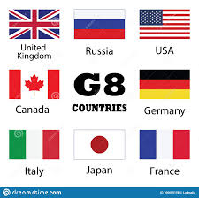


კიბერდანაშაულის საერთაშორისო განზომილება და მასზე რეაგირება
საერთაშორისო რეაგირების მაგალითები
www.coe.int/cybercrime
31
www.coe.int/cybercrime

Slide 32

გაერთიანებული ერები
კიბერდანაშაულთან ბრძოლის გაეროს მთავრობათაშორისი ექსპერტთა ჯგუფი (IEG) – დაარსდა 2010 წ.
  "უხელმძღვანელოს კიბერდანაშაულის პრობლემის ყოვლისმომცველ კვლევას და მასზე წევრი სახელმწიფოების, საერთაშორისო თანამეგობრობისა და კერძო სექტორის რეაგირებას, მათ შორის, ეროვნული კანონმდებლობის, საუკეთესო პრაქტიკის, ტექნიკური დახმარებისა და საერთაშორისო თანამშრომლობის შესახებ ინფორმაციის გაცვლას, ოფციების შემოწმების გათვალისწინებით, რათა გააძლიეროს არსებული ან შესთავაზოს ახალი ეროვნული და საერთაშორისო სამართლებრივი თუ სხვა სახის რეაგირება კიბერდანაშაულზე"
კიბერდანაშაულის წინააღმდეგ ბრძოლის გლობალური პროგრამა UNODC
განვითარებადი ქვეყნების საჭიროებებზე მოქნილი რეაგირება
გაზრდილი ეფექტიანობა და ეფექტურობა
https://www.unodc.org/unodc/en/cybercrime/global-programme-cybercrime.html
www.coe.int/cybercrime
32
www.coe.int/cybercrime
Notes:
კიბერდანაშაულთან ბრძოლის გაეროს მთავრობათაშორისი ექსპერტთა ჯგუფი (IEG) დაარსდა 2010 წელს, რომ უხელმძღვანელოს კიბერდანაშაულის პრობლემის ყოვლისმომცველ კვლევას და მასზე წევრი სახელმწიფოების, საერთაშორისო თანამეგობრობისა და კერძო სექტორის რეაგირებას, მათ შორის, ეროვნული კანონმდებლობის, საუკეთესო პრაქტიკის, ტექნიკური დახმარებისა და საერთაშორისო თანამშრომლობის შესახებ ინფორმაციის გაცვლას, ოფციების შემოწმების გათვალისწინებით, რათა გააძლიეროს არსებული ან შესთავაზოს ახალი ეროვნული და საერთაშორისო სამართლებრივი თუ სხვა სახის რეაგირება კიბერდანაშაულზე. 2020 წელს IEG-მ უნდა განიხილოს თავები საერთაშორისო თანამშრომლობის შესახებ და კიბერდანაშაულის შესახებ ყოვლისმომცველი კვლევის პროექტი, როგორც ეს მითითებულია ექსპერტთა ჯგუფის 2018-2021 წლების სამუშაო გეგმაში.
2019 წლის დეკემბერში გაეროს გენერალური ასამბლეის რეზოლუციამ A/RES/74/247 მოახდინა ახალი, პარალელური პროცესის ინიცირება. რეზოლუცია ითვალისწინებს მუდმივი სპეციალური მთავრობათაშორისი ექსპერტთა ჯგუფის დაარსებას, რომელიც ყველა რეგიონს წარმოადგენს, დანაშაულებრივი საქმიანობისთვის საინფორმაციო და საკომუნიკაციო ტექნოლოგიების გამოყენების წინააღმდეგ ბრძოლის ყოვლისმომცველი საერთაშორისო კონვენციის შესამუშავებლად. პროცესი დაიწყება 2021 წელს.
კიბერდანაშაულის წინააღმდეგ ბრძოლის გლობალური პროგრამა UNODC: https://www.unodc.org/unodc/en/cybercrime/global-programme-cybercrime.html
გლობალური პროგრამა შექმნილია განვითარებად ქვეყნებში გამოვლენილ საჭიროებებზე მოქნილად რეაგირებისთვის, კომპლექსური მიდგომით ეხმარება რა წევრ სახელმწიფოებს კიბერდანაშაულის პრევენციასა და მასთან ბრძოლაში. 2017 წელს კიბერდანაშაულის პროგრამის მთავარი შეხების წერტილებია ცენტრალური ამერიკა, აღმოსავლეთ აფრიკა, შუა აღმოსავლეთისა და ჩრდილოეთ აფრიკის (MENA) ქვეყნები და სამხრეთ აღმოსავლეთ აზია და წყნარი ოკეანის რეგიონი, მთავარი მიზნით:
გაზრდილი ეფექტიანობა და ეფექტურობა კიბერდანაშაულის გამოძიებაში, დევნასა და სასამართლო გადაწყვეტაში, განსაკუთრებით, ონლაინრეჟიმში ბავშვთა სექსუალური ექსპლუატაციისა და ბავშვთა მიმართ ძალადობისა, ადამიანის უფლებათა დაცვის ძლიერ ჩარჩოში;
კიბერდანაშაულზე ეფექტიანი და ეფექტური, გრძელვადიანი, მთავრობის მასშტაბის რეაგირება, მათ შორის, ეროვნული კოორდინაცია, მონაცემთა შეგროვება და ეფექტური სამართლებრივი ჩარჩო, რომელსაც მდგრად რეაგირებამდე და უკეთეს შეკავებამდე მივყავართ;
გაძლიერებული ეროვნული და საერთაშორისო კომუნიკაცია მთავრობას, სამართალდამცავ ორგანოებსა და კერძო სექტორს შორის, კიბერდანაშაულის რისკების მომატებული საჯარო ცოდნით.

Slide 33

გაეროს გენერალური ასამბლეა
რეზოლუციები საინფორმაციო ტექნოლოგიების დანაშაულებრივი გამოყენების წინააღმდეგ ბრძოლის შესახებ (რეზოლუციები 55/63 და 56/121):
საჭიროება იმისა, რომ უზრუნველყოფილი იქნეს თითოეული სახელმწიფოს მიერ კიბერდანაშაულის შესახებ შესაფერისი კანონის მიღება – „უსაფრთხო ზეცის“ გამოსარიცხად
ინფორმაციის, თანამშრომლობისა და კოორდინაციის გაცვლის აუცილებლობა ყველა სახელმწიფოს შორის, რომელიც დაკავშირებულია ზოგ კონკრეტულ სისხლის სამართლის გამოძიებასთან საინფორმაციო ტექნოლოგიების დანაშაულებრივი გამოყენების საერთაშორისო საქმეებში.
https://www.un.org/press/en/2000/20001204.ga9842.doc.html
www.coe.int/cybercrime
33
www.coe.int/cybercrime
Notes:
https://www.un.org/press/en/2000/20001204.ga9842.doc.html

Slide 34

ინტერპოლი
194 წევრი (2020 წლის მონაცემებით)
სამართალდამცავი ორგანოები მთელი მსოფლიოდან
ამოცანა
  პოლიციის საერთაშორისო თანამშრომლობის გაფართოება და ხელშეწყობა
  პოლიციის გლობალური საკომუნიკაციო სისტემის ორგანიზება
  კონკრეტული მონაცემთა ბაზებისა და პოლიციის ინფორმაციის ანალიზის განვითარება
ინტერპოლის სისხლის სამართლის დანაშაულის სამიდან ერთ-ერთი პროგრამა
კიბერდანაშაულზე ფოკუსირება, დარკნეტსა და კრიპტოვალუტებზე აქცენტით, მათ შორის, ციფრული მტკიცებულებები, მავნე დომენები, გამოძალვის პროგრამები, მონაცემთა მომკის მავნე პროგრამები, ბოტნეტები, კრიპტოჯეკინგი და სხვ.
ამოცანა:
  პოლიციის საერთაშორისო თანამშრომლობის გაფართოება და ხელშეწყობა
  პოლიციის გლობალური საკომუნიკაციო სისტემის ორგანიზება
  კონკრეტული მონაცემთა ბაზებისა და პოლიციის ინფორმაციის ანალიზის განვითარება
https://www.interpol.int/en/Crimes/Cybercrime
www.coe.int/cybercrime
34
www.coe.int/cybercrime
Notes:
მავნე დომენი. გამოძალვის პროგრამები. მონაცემთა მომკის მავნე პროგრამა. ბოტნეტები. კრიპტოჯეკინგი. დარკნეტი. კიბერდანაშაული როგორც მომსახურება.
სიტყვები და ფრაზები, რომლებიც თითქმის არ არსებობდა ათწლეულის წინ, ახლა უკვე ჩვენი ყოველდღიური ენის შემადგენელი ნაწილია, რადგან დამნაშავეები ახალ ტექნოლოგიებს იყენებენ მთავრობების, ბიზნესებისა და კერძო პირების წინააღმდეგ კიბერშეტევების განსახორციელებლად. ეს დანაშაულები არ იცნობს საზღვრებს, არც ფიზიკურსა და არც ვირტუალურს, იწვევს სერიოზულ ზიანს და რეალურ საფრთხეებს უქმნის დაზარალებულებს მსოფლიოს მასშტაბით.
კიბერდანაშაული ვითარდება წარმოუდგენლად სწრაფი ტემპით, მუდმივად ჩნდება ახალი ტენდენციები. კიბერდამნაშავეები უფრო და უფრო მოქნილები ხდებიან, იყენებენ ახალ ტექნოლოგიებს ელვის სისწრაფით, შეიმუშავებენ თავიანთ შეტევებს ახალი მეთოდების გამოყენებით და ერთმანეთთან თანამშრომლობენ ისეთი გზით, რომელიც მანამდე არ გვინახავს.
კომპლექსური დანაშაულებრივი ქსელები მოქმედებს მსოფლიოს მასშტაბით, წუთების განმავლობაში ახდენს ჩახლართული შეტევების კოორდინირებას.
ამიტომ პოლიციამ ტემპი უნდა აუწყოს ახალ ტექნოლოგიებს, რომ გაიგოს შესაძლებლობები, რომლებსაც ისინი ქმნიან დამნაშავეებისთვის და თუ როგორ შეიძლება მათი გამოყენება კიბერდანაშაულის წინააღმდეგ ბრძოლის ინსტრუმენტებად.

Slide 35

ევროკავშირი
ადგენს პოლიტიკას:
ელექტრონულ მტკიცებულებებზე, დაშიფვრაზე, უნაღდო გადახდის თაღლითობაზე, ბავშვთა მიმართ სექსუალურ ძალადობაზე
მოქმედებები:
კანონი
  კიბერდანაშაულის შესახებ ევროკავშირის კანონის მონიტორინგი და განახლება
  დირექტივების შემუშავება
კოორდინაცია
  ორგანოების მხარდაჭერა
  კიბერდანაშაულის წინააღმდეგ ბრძოლის ევროპული ცენტრი
  გლობალური ალიანსი WeProtect
  საჯარო უსაფრთხოების სამუშაო ჯგუფი
https://ec.europa.eu/home-affairs/what-we-do/policies/cybercrime_en
www.coe.int/cybercrime
35
www.coe.int/cybercrime
Notes:
https://ec.europa.eu/home-affairs/what-we-do/policies/cybercrime_en
კანონმდებლობის მონიტორინგი და კიბერდანაშაულის შესახებ ევროკავშირის კანონის განახლება:
2011 წ. – დირექტივა ბავშვთა სექსუალური ექსპლუატაციისა და ბავშვთა პორნოგრაფიის წინააღმდეგ ბრძოლის შესახებ, რომელიც უკეთ ითვალისწინებს ახალ განვითარებებს ონლაინგარემოში, როგორიცაა გრუმინგი (დამნაშავეები პოზირებენ როგორც ბავშვები, რომ მიიტყუონ მცირეწლოვნები მათზე სექსუალური ძალადობის მიზნით). 2016 წელს კომისიამ გამოაქვეყნა ორი ანგარიში ზომების შესახებ, რომლებსაც წევრი სახელმწიფოები იღებენ დირექტივასთან შესაბამისობისთვის (ერთი ფოკუსირდება მთელ დირექტივაზე, და ერთი ფოკუსირდება ზომებზე ვებსაიტების წინააღმდეგ, რომლებიც შეიცავს ბავშვთა პორნოგრაფიას).
2013 წ. – დირექტივა ინფორმაციული სისტემების წინააღმდეგ შეტევების შესახებ. მოიძიეთ წინა ბმულის ხელმისაწვდომი თარგმანებიEN•••, რომლის მიზანია ფართომასშტაბიანი კიბერშეტევების წინააღმდეგ ბრძოლა, ავალდებულებს რა წევრ სახელმწიფოებს, გააძლიერონ კიბერდანაშაულის ეროვნული კანონმდებლობა და შემოიღონ უფრო მკაცრი სანქციები დანაშაულებისთვის. 2017 წელს კომისიამ გამოაქვეყნა ანგარიში, რომელიც აფასებს წევრი სახელმწიფოების მიერ დირექტივასთან შესაბამისობისთვის მიღებული ზომების დონეს.
2018 წ. – კომისიამ წარმოადგინა რეგულაცია და დირექტივა, რომლებიც აიოლებს ტრანსსასაზღვრო წვდომას ელექტრონულ მტკიცებულებებზე სისხლის სამართლის გამოძიებებისთვის.
2019 წ. – ახალი დირექტივა უნაღდო გადახდის საშუალებების შესახებ, რომელიც აახლებს სამართლებრივ ჩარჩოს, უხსნის დაბრკოლებებს საოპერაციო თანამშრომლობას და აძლიერებს პრევენციასა და დაზარალებულებთან თანამშრომლობას, რათა უფრო ეფექტური გახადოს სამართალდამცავი ორგანოები უნაღდო გადახდის საშუალებებით თაღლითობის წინააღმდეგ ბრძოლაში.
კოორდინაცია - ორგანოების მხარდაჭერა:
- კიბერდანაშაულის წინააღმდეგ ბრძოლის ევროპული ცენტრი ევროპოლში - ფუნქციონირებს როგორც კიბერდანაშაულის წინააღმდეგ ბრძოლის კოორდინაციის ცენტრი ევროკავშირში, აერთიანებს კიბერდანაშაულთან ბრძოლის ევროპულ გამოცდილებას წევრი სახელმწიფოების კიბერდანაშაულის გამოძიებების მხარდასაჭერად და აწვდის კიბერდანაშაულთან ბრძოლის ევროპელი გამომძიებლების ხმას სამართალდამცავ ორგანოებსა და სასამართლო სისტემებს. კომისია უზრუნველყოფს Ec3-ის სამუშაოს შეთანხმებას ევროკავშირის კიბერდანაშაულთან ბრძოლის პოლიტიკასთან, უზრუნველყოფს, რომ Ec3-ს ჰქონდეს საკმარისი რესურსები და ახდენს მისი მუშაობის პოპულარიზაციას.
საჯარო და კერძო თანამშრომლობა, მაგ., გლობალური ალიანსი WePROTECT (ბავშვთა სექსუალური ექსპლუატაცია).
ინტერნეტის მართვა, მაგ., Public Safety Working Group ინტერნეტში სახელებისა და IP-მისამართების მინიჭების კორპორაციის (ICANN) სამთავრობო საკონსულტაციო კომიტეტი (PSWG)

Slide 36

ევროპოლი
ევროპოლის როლი
გააუმჯობესოს თანამშრომლობის ეფექტურობა ევროკავშირის თითოეული წევრი სახელმწიფოს სამართალდამცავ ორგანოებს შორის
მოქმედებს 1999 წლიდან და ხელს უწყობს დანაშაულებრივი ინფორმაციის ანალიზსა და წევრ სახელმწიფოებს შორის მონაცემთა გაცვლას
კიბერდანაშაულის წინააღმდეგ ბრძოლის ევროპული ცენტრი EC3 (გაიხსნა 2013 წლის იანვარში)
https://www.europol.europa.eu/about-europol/european-cybercrime-centre-ec3
www.coe.int/cybercrime
36
www.coe.int/cybercrime
Notes:
https://www.europol.europa.eu/about-europol/european-cybercrime-centre-ec3

Slide 37

ევროჯასტი
თანამშრომლობა დანაშაულის წინააღმდეგ ბრძოლაში
ახდენს დევნასა და გამოძიებაზე პასუხისმგებელი ეროვნული ორგანოების მიერ განხორციელებული მოქმედებების კოორდინაციას
კომპეტენტურია:
  სხვადასხვა წევრი სახელმწიფოს კომპეტენტურ ორგანოებს შორის კოორდინაციის ხელშეწყობაში
  სამართლებრივი ურთიერთდახმარებისა და ექსტრადიციის მოთხოვნების განხორციელების ხელშეწყობაში
http://www.eurojust.europa.eu/pages/home.aspx
www.coe.int/cybercrime
37
www.coe.int/cybercrime

Slide 38

ევროპის მართლმსაჯულების ქსელი კიბერდანაშაულის საკითხებში
EJCN
ევროჯასტის მართლმსაჯულების ქსელი კიბერდანაშაულის საკითხებში (EJCN):
დაარსდა 2016 წელს
კიბერდანაშაულის, კიბერსაშუალებებით ჩადენილი დანაშაულებისა და კიბერსივრცის გამოძიებების მიერ წარმოქმნილი გამოწვევების წინააღმდეგ მებრძოლი პრაქტიკოსების ურთიერთთანამშრომლობის მხარდაჭერა და გამოძიებისა და სისხლისსამართლებრივი დევნის ეფექტიანობის გაზრდა
https://www.ejn-crimjust.europa.eu/ejn/Ejn_Home/EN
www.coe.int/cybercrime
38
www.coe.int/cybercrime

Slide 39

EJN - ევროპის მართლმსაჯულების ქსელი
სისხლისსამართლებრივ საკითხებში
მართლმსაჯულების საკონტაქტო პუნქტების ქსელი
ატლასი საშუალებას აძლევს პრაქტიკოსებს დაუყოვნებლივ მოახდინონ კომპეტენტური ადგილობრივი ორგანოს იდენტიფიცირება თითოეულ წევრ სახელმწიფოში სამართლებრივი ურთიერთდახმარების მოთხოვნის მისაღებად და შესასრულებლად
საკონტაქტო პუნქტები აქტიური შუამავლებია მართლმსაჯულების სისტემაში წევრ სახელმწიფოებს შორის თანამშრომლობის ხელშესაწყობად
https://www.ejn-crimjust.europa.eu/ejn/Ejn_Home/EN
www.coe.int/cybercrime
39
www.coe.int/cybercrime

Slide 40

ევროპის საბჭო
სისხლის სამართლის საქმეებში ურთიერთდახმარების ევროპული კონვენცია (1959 წ.)
კიბერდანაშაულის შესახებ კონვენციის საფუძველი (ბუდაპეშტი)
  ყველა წევრმა სახელმწიფომ მოახდინა რატიფიცირება
კიბერდანაშაულის პროგრამების ოფისი (C-PROC)
  ქვეყნების დახმარება მსოფლიოს მასშტაბით
  კანონმდებლობის გაძლიერება
  ტრენინგი
  სპეციალიზებული სამსახურების დაარსება
  ბავშვების დაცვა
  ეფექტურობის გაზრდა
https://www.coe.int/en/web/cybercrime/cybercrime-office-c-proc
www.coe.int/cybercrime
40
www.coe.int/cybercrime
Notes:
https://www.coe.int/en/web/cybercrime/cybercrime-office-c-proc
ევროპის საბჭოს კონვენცია კიბერდანაშაულის შესახებ (CETS N 185), რომელიც ბუდაპეშტის კონვენციის სახელითაა ცნობილი, არის ამ საკითხზე ერთადერთი შესასრულებლად სავალდებულო საერთაშორისო ინსტრუმენტი. ის წარმოადგენს სახელმძღვანელოს ნებისმიერი ქვეყნისთვის, რომელიც შეიმუშავებს ყოვლისმომცველ ეროვნულ კანონმდებლობას კიბერდანაშაულის წინააღმდეგ ბრძოლის შესახებ და წარმოადგენს ამ ხელშეკრულების მონაწილე სახელმწიფოებს შორის საერთაშორისო თანამშრომლობის საფუძველს.
ბუდაპეშტის კონვენციას ავსებს პროტოკოლი კომპიუტერული სისტემების მეშვეობით ჩადენილი ქსენოფობიისა და რასიზმის შესახებ.
ევროპის საბჭოს კიბერდანაშაულის პროგრამების ოფისი (C-PROC) ბუქარესტში (რუმინეთი) პასუხისმგებელია მსოფლიოს მასშტაბით ქვეყნების დახმარებაზე მათი სამართლებრივი სისტემების შესაძლებლობების გაძლიერებაში, რომ რეაგირება მოახდინონ კიბერდანაშაულით გამოწვეული საფრთხეების გამოწვევებზე და ელექტრონულ მტკიცებულებებზე კიბერდანაშაულის შესახებ ბუდაპეშტის კონვენციის სტანდარტების საფუძველზე. ეს მოიცავს მხარდაჭერას:
კიბერდანაშაულისა და ელექტრონული მტკიცებულებების შესახებ კანონმდებლობის გაძლიერებაში, კანონის უზენაესობისა და ადამიანის უფლებების (მათ შორის, მონაცემთა დაცვა) სტანდარტებთან შესაბამისად
მოსამართლეების, პროკურორებისა და სამართალდამცავი ორგანოების თანამშრომლების ტრენინგში
სპეციალიზებულია კიბერდანაშაულისა და ექსპერტიზის განყოფილებების დაარსებაში და უწყებათაშორისი თანამშრომლობის გაუმჯობესებაში
საერთაშორისო საჯარო და კერძო თანამშრომლობის გაღრმავებაში
ბავშვების დაცვაში ონლაინრეჟიმში სექსუალური ძალადობისგან
საერთაშორისო თანამშრომლობის გაძლიერებაში
კიბერდანაშაულის პროგრამების ოფისი (C-PROC), თავისი შესაძლებლობების ზრდის ფუნქციით, ავსებს კიბერდანაშაულის შესახებ კონვენციის კომიტეტის (T-CY) მუშაობას, რომლის მეშვეობითაც წევრი მხარეები ახორციელებენ ბუდაპეშტის კონვენციას.

Slide 41
დიდი რვიანის მაღალტექნოლოგიური დანაშაულის წინააღმდეგ ბრძოლის ქვეჯგუფი
უფრო პროაქტიური ოფციები
დიდმა რვიანმა შექმნა საკონტაქტო პუნქტების ქსელი
გახდა ორიენტირი საერთაშორისო თანამშრომლობაში
  ‘24-საათიანი ქსელი’
სახელების ცნობარი – შესაძლებელია მასზე წვდომა და ის, საჭიროების შემთხვევაში, ხელს უწყობს დაუყოვნებლივ ქმედებებს
ზრდის და ავსებს დახმარების მოპოვების ტრადიციულ მეთოდებს
არ ანაცვლებს სამართლებრივი ურთიერთდახმარების ხელშეკრულებების გამოყენების მოთხოვნას
www.coe.int/cybercrime
41
www.coe.int/cybercrime
Notes:
მაღალტექნოლოგიური დანაშაულები სამართალდამცავი ორგანოებისთვის ქმნის ახალ გამოწვევებს გამოძიებებში, რომლებიც კომპიუტერულ ქსელებს მოიცავს, კრიტიკულად მნიშვნელოვანია ტექნიკურად განათლებული გამომძიებლებისთვის, რომ იმოქმედონ უპრეცედენტო სისწრაფით, რომ დაიცვან ელექტრონული მონაცემები და დაადგინონ ეჭვმიტანილთა ადგილსამყოფელი
ეს ხშირად მოიცავს მოთხოვნას ინტერნეტსერვისის პროვაიდერების მიმართ, დახმარება გაუწიონ მონაცემთა დაცვაში
24-საათიანი თანამშრომლობა მაღალტექნოლოგიური დანაშაულებისა და ტერორიზმის გამოძიებაში
სამართალდამცავ ორგანოებს, რომლებიც დახმარებას ითხოვენ უცხო ქვეყნის მონაწილეებისგან, შეუძლიათ დაუკავშირდნენ 24-საათიან რეჟიმში მომუშავე საკონტაქტო პუნქტს თავიანთ სახელმწიფოში
ეს საკონტაქტო პუნქტი, საჭიროების შემთხვევაში, დაუკავშირდება თავის კოლეგას მონაწილე უცხო ქვეყანაში
წევრობის ვალდებულება – საკონტაქტო პირები, რომლებთანაც წვდომა შესაძლებელია 24 საათის განმავლობაში, 7 დღე კვირაში, ინფორმაციის ან/და დახმარების მოთხოვნების მისაღებად სხვა ქვეყანაში, ქსელის ფარგლებში.
არ საჭიროებს კომპიუტერულ დანაშაულთან ბრძოლის ოფიციალური სამსახურის დაარსებას. ზოგ იურისდიქციაში საკონტაქტო პუნქტი შედგება კიბერდანაშაულის რამდენიმე გამომძიებლისგან; ზოგში კი საკონტაქტო პუნქტი ოფიციალური სამსახურის ნაწილია.

Slide 42
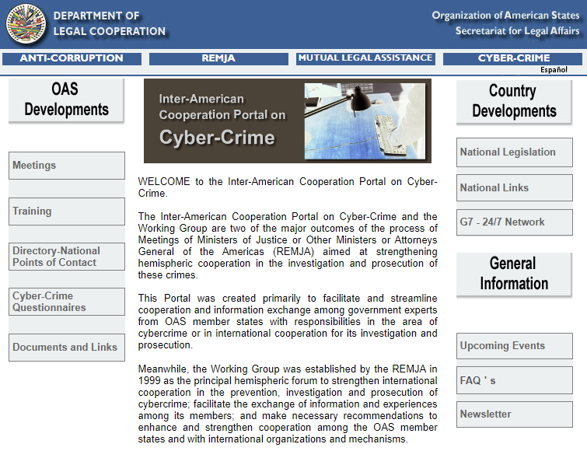
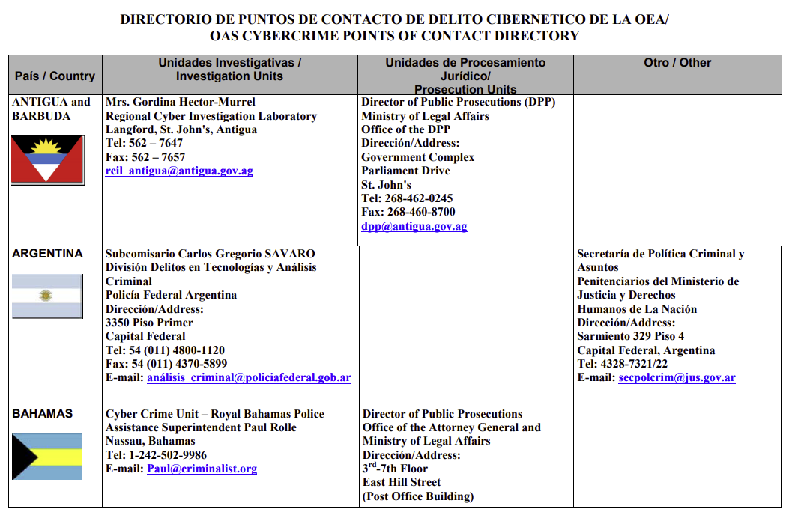
OAS (ამერიკული სახელმწიფოების ორგანიზაცია)
http://www.oas.org/juridico/english/cyber.htm
www.coe.int/cybercrime
42
www.coe.int/cybercrime
Notes:
ტრენერი უნდა შევიდეს საიტზე პრეზენტაციამდე, წარმოდგენა რომ ჰქონდეს ამ ორგანიზაციაზე
http://www.oas.org/juridico/english/cyber.htm

Slide 43
აფრიკული კავშირი
კონვენცია კიბერუსაფრთხოებისა და პერსონალური მონაცემების დაცვის შესახებ
აფრიკული კავშირის წევრების ხელმოწერილი მრავალმხრივი ხელშეკრულება
ითვალისწინებს სამართლებრივ პრინციპებს
  ელექტრონულ გარიგებებთან
  პერსონალურ მონაცემთა დაცვასთან
  კიბერუსაფრთხოებასა და კიბერდანაშაულთან მიმართებით
https://au.int/en/treaties/african-union-convention-cyber-security-and-personal-data-protection
www.coe.int/cybercrime
43
www.coe.int/cybercrime
Notes:
ტრენერი უნდა შევიდეს საიტზე პრეზენტაციამდე, წარმოდგენა რომ ჰქონდეს ამ ორგანიზაციაზე
https://au.int/en/treaties/african-union-convention-cyber-security-and-personal-data-protection

Slide 44

თანამეგობრობა
    კანონის მოდელი
    „ჰარარეს სქემა“ იძლევა თანამშრომლობის მოცულობისა და დონის ზრდის შესაძლებლობას თანამეგობრობის მთავრობებს შორის სისხლის სამართლის საკითხებში, მათ შორის, კიბერდანაშაულის საკითხებში
    ის მოიცავს
      პირების იდენტიფიცირებასა და ადგილსამყოფლის დადგენას, დოკუმენტების წარდგენას, ჩხრეკასა და ამოღებას, მტკიცებულებების მოპოვებას, დანაშაულის ხელსაწყოების მეშვეობით მიღებული შემოსავლების მიკვლევას, ამოღებასა და კონფისკაციას
www.coe.int/cybercrime
44
www.coe.int/cybercrime
Notes:
https://thecommonwealth.org/sites/default/files/key_reform_pdfs/P15370_13_ROL_Schemes_Int_Cooperation.pdf

Slide 45
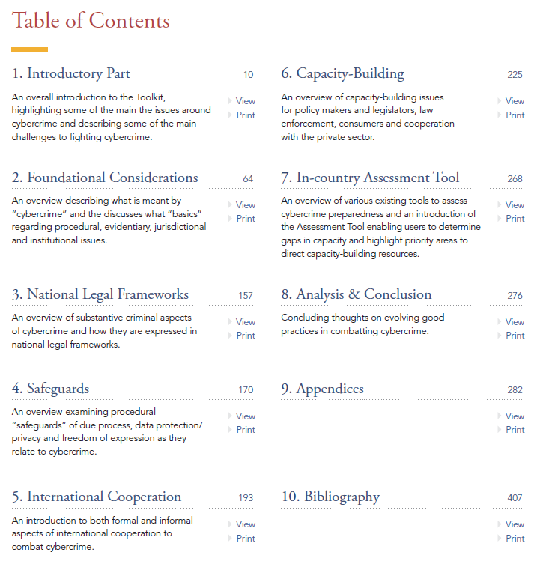

მსოფლიო ბანკი
კიბერდანაშაულის წინააღმდეგ ბრძოლა
ინსტრუმენტების შექმნა და შესაძლებლობათა ზრდა
ინსტრუმენტი –
  „რესურსი, რომელიც ახდენს კარგი პრაქტიკის სინთეზს კიბერდანაშაულის წინააღმდეგ ბრძოლაში და ორგანიზებულია ცხრა განზომილების ან თავის მიხედვით“
http://www.combattingcybercrime.org/
www.coe.int/cybercrime
45
www.coe.int/cybercrime
Notes:
აქ ხელმისაწვდომი რესურსების მიზანია შესაძლებლობათა ზრდა პოლიტიკის შემქმნელებს, კანონმდებლებს, პროკურორებსა და გამომძიებლებსა და სამოქალაქო საზოგადოებას შორის განვითარებად ქვეყნებში პოლიტიკის, სამართლებრივ და სისხლისსამართლებრივ ასპექტებში კიბერდანაშაულთან ბრძოლის გარემოს შესაქმნელად. ეს რესურსები მოიცავს:
ინსტრუმენტს, რომელიც ახდენს კარგი პრაქტიკის სინთეზს კიბერდანაშაულის წინააღმდეგ ბრძოლაში
შეფასების ინსტრუმენტს, რომელიც საშუალებას აძლევს ქვეყნებს, შეაფასონ თავიანთი მიმდინარე შესაძლებლობები, რომ ებრძოლონ კიბერდანაშაულს და მოახდინონ შესაძლებლობათა ზრდის პრიორიტეტების განსაზღვრა
ვირტუალური ბიბლიოთეკა პროექტში მონაწილე ორგანიზაციებისა და სხვების მიერ უზრუნველყოფილი მასალებით

Slide 46
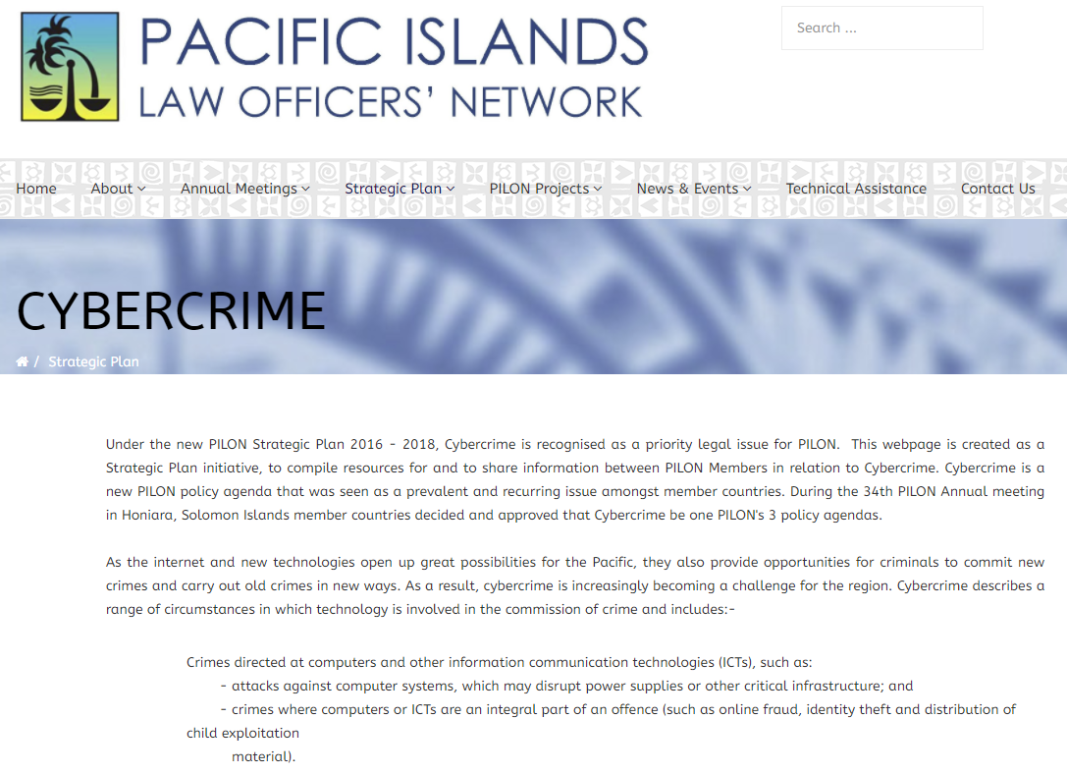
PILON
წყნარი ოკეანის კუნძულების სამართალდამცავი ორგანოების თანამშრომლების ქსელი (PILON)
http://pilonsec.org/strategicplan/cybercrime-pilon
www.coe.int/cybercrime
46
www.coe.int/cybercrime
Notes:
http://pilonsec.org/strategicplan/cybercrime-pilon

Slide 47
Notes:
სანამ ინტერნეტზე გადავიდოდეთ, ცოტა უნდა გადავხედოთ, თუ რა არის ქსელი და რისგან შედგება ის – ეს მნიშვნელოვანია იმისთვის, რომ გავიგოთ, თუ როგორ მუშაობს ინტერნეტი
ტრენერმა ეს სესია უნდა გახსნას დელეგატებისთვის დასმული ღია კითხვით – დააცადოს მათ ცოტა ხანი, რომ აღწერონ, თუ რას ფიქრობენ, რა არის კიბერდანაშაული.
ეს შეიძლება გაკეთდეს ღია ფორუმში – ან უფრო პატარა ჯგუფებში. იდეა იმაში მდგომარეობს, რომ დილეტანტმა განმარტოს, თუ რა არის ეს

Slide 48
კიბერდანაშაული და სიტუაციური კვლევები
განყოფილება 5
კიბერდანაშაულის საფუძვლები
www.coe.int/cybercrime
www.coe.int/cybercrime - 48 -
Notes:
სესიის ამ ნაწილის თემა მოდის 2019 წლის IOCTA (ინტერნეტში ორგანიზებული დანაშაულის საფრთხის შეფასება) ანგარიშიდან – და იყენებს კიბერდანაშაულის ანალიზის მათ მოდელებს
ტრენერები პრეზენტაციამდე უნდა გაეცნონ ანგარიშს, რომელიც შეიცავს შესანიშნავ აღწერას – რომელთაგან ზოგი წარმოდგენილია აქ ან გვხვდება შენიშვნების განყოფილებებში

Slide 49
კიბერსივრცის მეშვეობით ჩადენილი დანაშაული
www.coe.int/cybercrime
www.coe.int/cybercrime - 49 -

Slide 50

გამოძალვის პროგრამები
პროგრამა, რომელიც ბლოკავს წვდომას მსხვერპლის მონაცემებზე ან იმუქრება მათი გამოქვეყნებით ან წაშლით, სანამ გადახდილი არ იქნება გამოსასყიდი
  როგორც წესი, ხორციელდება ტროიანის გამოყენებით, რომელიც შენიღბულია როგორც კანონიერი ფაილი ელ. ფოსტასა თუ დისტანციური დესკტოპის პროტოკოლში
  მომხმარებელი მოტყუებით იწყებს ჩამოტვირთვას ან ხსნის, როცა ის მოდის ელ. ფოსტის დანართის სახით
  მიზანმიმართული თავდასხმებიდან „სამოქალაქო იარაღის“ გამოყენებით კერძო/საჯარო სექტორში მიზანმიმართულ თავდასხმებზე გადასვლა
  ყველაზე ცნობილი კიბერსაფრთხე
  2019 წლის „ინტერნეტში ორგანიზებული დანაშაულის საფრთხის შეფასება“ (IOCTA)
www.coe.int/cybercrime
Notes:
გამოძალვის პროგრამების შეტევები ჩვეულებრივ ხორციელდება ტროიანის გამოყენებით, რომელიც სისტემაში აღწევს, მაგალითად, ჩამოტვირთული ფაილის ან ქსელის მომსახურების მოწყვლადობის მეშვეობით. პროგრამა შემდეგ უშვებს სასარგებლო მონაცემებს, რომლებიც როგორღაც ახდენს სისტემის ბლოკირებას ან აცხადებს, რომ დაბლოკა სისტემა, თუმცა არ დაუბლოკავს (მაგ., ფიქციური ანტივირუსული პროგრამა).
სასარგებლო მონაცემებმა შეიძლება ასახოს ყალბი გაფრთხილებები ვითომდა სუბიექტისგან, როგორიცაა, მაგალითად, სამართალდამცავი ორგანოები, და მოტყუებით ამტკიცოს, რომ სისტემა გამოყენებული იქნა უკანონო საქმიანობისთვის, შეიცავს კონტენტს, როგორიცაა პორნოგრაფია და ინტელექტუალური საკუთრების უფლება.
https://en.wikipedia.org/wiki/Ransomware
გამოძალვის პროგრამები ვითარდება, რადგან ისინი ყველაზე ცნობილ საფრთხეს წარმოადგენს 2019 წლის IOCTA-ს თანახმად
კერძო სექტორის უმრავლესობა შეტყობინებებისა მიუთითებს, რომ გამოძალვის პროგრამების შეტევებმა მნიშვნელოვნად იკლო 2018 წლის განმავლობაში. ეს შეიძლება დაკავშირებული იყოს რამდენიმე ფაქტორთან: პოტენციური დაზარალებულების ამაღლებული ცნობიერება – რასაც ხელს უწყობს ინდუსტრიისა და სამართალდამცავი ორგანოების საფრთხის შესუსტების ინიციატივები (როგორიცაა NoMoreRansom); მობილური მოწყობილობების მზარდი გამოყენება მომხმარებლების მიერ (უმეტესობა გამოძალვის პროგრამებისა მიმართულია ვინდოუსის მოწყობილობებზე); და ექსპლოიტების გამოყენების შემცირება (რომლებიც მიწოდების ძირითადი მეთოდი იყო).

Slide 51
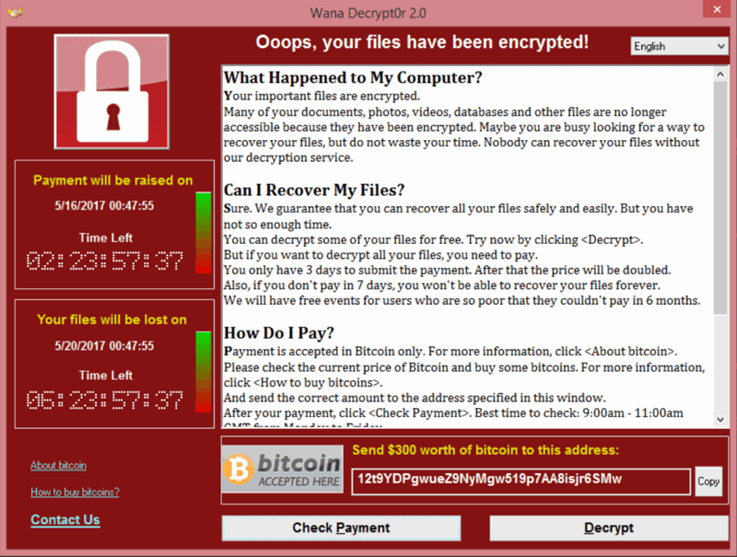
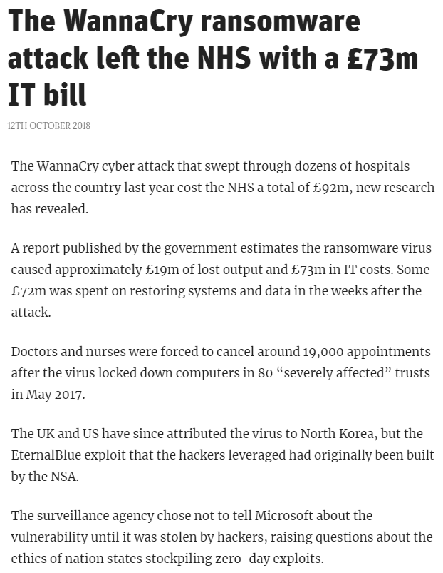
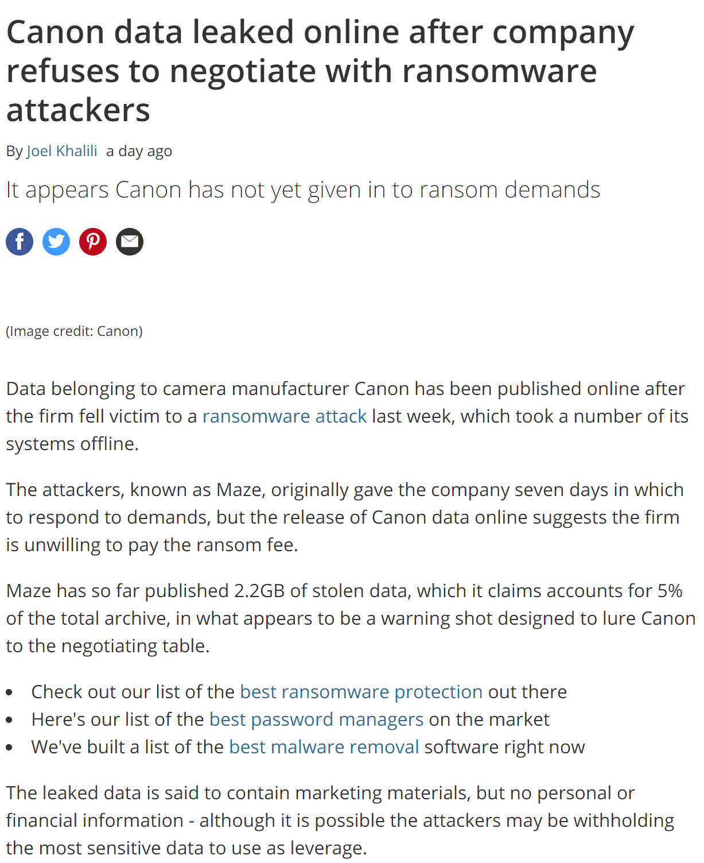
გამოძალვის პროგრამები
2020 წლის 14 აგვისტო
www.coe.int/cybercrime
Notes:
თანამედროვე გამოძალვის პროგრამის მაგალითი.
გამოძალვის პროგრამის WannaCry შეტევა იყო მსოფლიო მასშტაბის კიბერშეტევა გამოძალვის პროგრამის კრიპტოჭიისგან WannaCry, რომლის მიზანიც იყო კომპიუტერები მაიკროსოფტ ვინდოუსის ოპერაციული სისტემით. ის შიფრავდა მონაცემებს და ითხოვდა გამოსასყიდს ბიტკოინებში.
შეტევა დაიწყო პარასკევს, 2017 წლის 12 მაისს[და ერთ დღეში მოახდინა 230000-ზე მეტი კომპიუტერის ინფიცირება 150-ზე მეტ ქვეყანაში.] შეტევის დაწყებიდან მალევე ვებუსაფრთხოების მკვლევარმა, რომელიც აწარმოებს ბლოგს სახელად „MalwareTech“, აღმოაჩინა ეფექტური ამომრთველი დომენის სახელის დარეგისტრირებით, რომელიც მან იპოვა გამოძალვის პროგრამის კოდში. ამან საგრძნობლად შეანელა ინფექციის გავრცელება, პირველადი აფეთქების ეფექტურად შეჩერებით ორშაბათს, 2017 წლის 15 მაისს, თუმცა მას შემდეგ აღმოჩენილი იქნა ახალი ვერსიები, რომელშიც არ არის ამომრთველები. მკვლევრებმა ასევე იპოვეს ინფიცირებული მანქანების მონაცემების გარკვეულ გარემოებებში აღდგენის გზები.
https://en.wikipedia.org/wiki/WannaCry_ransomware_attack
მარცხენა გამოსახულებაზე ჩანს ეკრანი, რომელსაც შეეჩეხნენ მომხმარებლები, რომლებსაც დაშიფრული ჰქონდათ თავიანთი მონაცემები
მარჯვენა გამოსახულებაზე ჩანს მისი ზემოქმედების შესახებ უამრავი პრესრელიზიდან ერთ-ერთი
თითქოს 300 დოლარი ბევრი არ არის – მაგრამ გამოძალვის პროგრამების შემქმნელები და თაღლითები დამოკიდებული არიან ბევრი ადამიანის გადახდილ მცირე თანხებზე – და მონაცემები ბრუნდება დაუშიფრავი ფორმით. თუ ეს ასე არ იქნება, ძალიან სწრაფად გავრცელდება ამბავი, რომ გადახდის განშიფვრა ვერ ხდება და ხალხი არ გადაიხდის. თუ მოთხოვნა მაღალია და ხალხს გადახდა არ შეუძლია – ეს მათი მხრიდან კომპრომისია მიზნის მისაღწევად

Slide 52
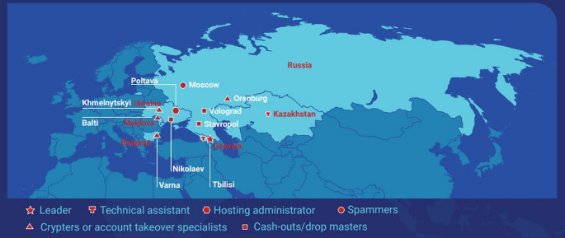
კიბერდანაშაული როგორც მომსახურება
კიბერდანაშაულის მოდულარიზაციის გაზრდა
ახორციელებენ სპეციალიზებული ჯგუფები
რთული დასამტკიცებელია ჯაჭვის ცალკეული აქტორების დანაშაულებრივი განზრახვა
საჭიროებს ძალიან მძიმე მტკიცებულებით ტვირთს
მაგალითი
კიბერდამნაშავეთა საერთაშორისო სინდიკატი ეჭვმიტანილია 41000-ზე მეტი დაზარალებულისთვის 100 მილიონი დოლარის მოპარვაში დაფარული საბანკო ტროიანის, სახელად GozNym, გამოყენებით.
www.coe.int/cybercrime

Slide 53
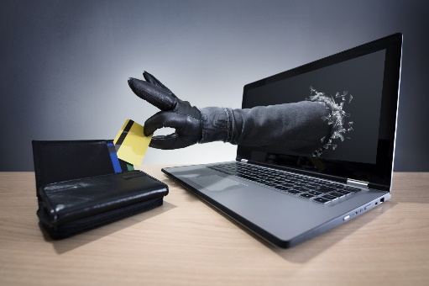
მონაცემთა კომპრომეტირება
ფინანსური და სხვა მონაცემების უკანონო მოპოვება
  საკრედიტო ბარათების ინფორმაცია
  ონლაინბანკის რეკვიზიტები
  კრიპტოვალუტის საფულეები
  პერსონალური მონაცემები და წვდომის რეკვიზიტები
გროვდება ფიშინგის, მონაცემთა გაჟონვისა და სხვა მავნე პროგრამების მეშვეობით
www.coe.int/cybercrime

Slide 54
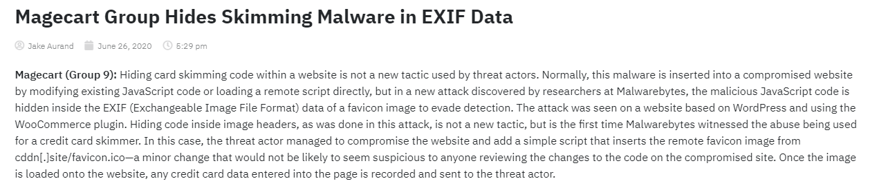
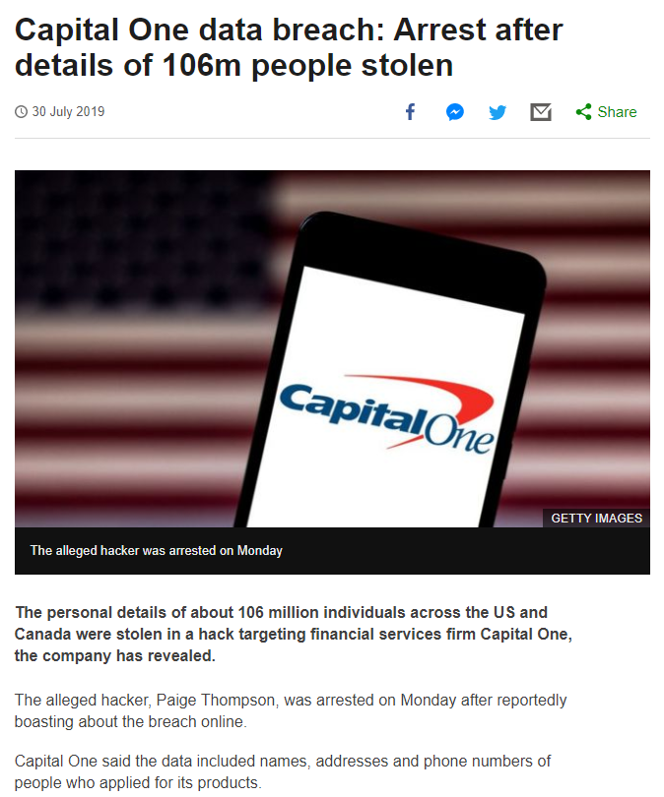
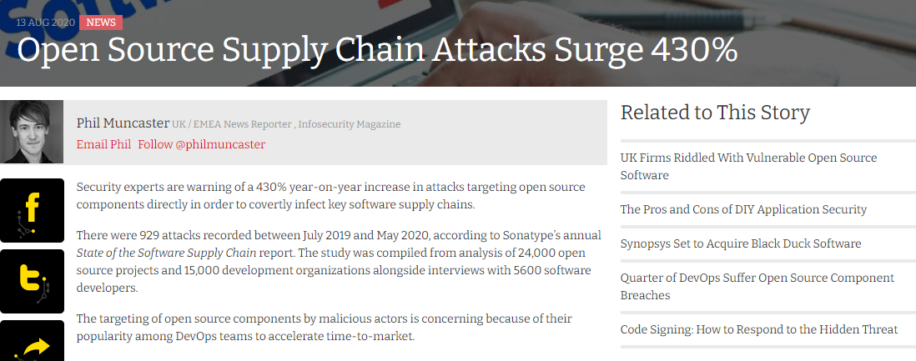
მონაცემთა კომპრომეტირება
www.coe.int/cybercrime
Notes:
IOCTA 2019 – დამნაშავეთა ჯგუფი „მაგეკარტი“, რომელიც ფაქტობრივად შედგება დამოუკიდებლად მოქმედი მინიმუმ ექვსი ცალკეული ჯგუფისგან, მოქმედებს დაახლოებით 2015 წლიდან. მათ ცუდი სახელი გაითქვეს 2018 წელს, როცა უამრავი ცნობილი კომპანია დაზარალდა მონაცემთა მასიური გაჟონვისგან. მხოლოდ ერთ გაჟონვას შედეგად მოჰყვა 380000 საკრედიტო ბარათის დეტალების კომპრომეტირება და კომპანიის დაჯარიმება 183 მილიონი ფუნტი სტერლინგით ევროკავშირის მონაცემთა დაცვის რეგულაციის შესაბამისად.
შეტევები მიწოდების ქსელზე – ევროპოლის პარტნიორი კერძო სექტორის შიშის მკაფიო და მზარდი საგანი იყო მათზე მიმართული შეტევები მიწოდების ჯაჭვის მეშვეობით, ანუ მათ ქსელში შესაღწევად კომპრომეტირებული მესამე მხარის გამოყენებით. ხშირად ესენია მესამე მხარის პროგრამული და აპარატული უზრუნველყოფის მიმწოდებლები, ასევე სხვა ბიზნესმომსახურების მიმწოდებლები. დიდ კომპანიებს შეიძლება მრავალი მიმწოდებელი მესამე მხარე ჰყავდეს, ზოგ მათგანთან შეიძლება მაღალი დონის ურთიერთკავშირი ჰქონდეთ, რომელთაგან ყველას საკუთარი რისკები აქვს. ასეთი რისკები ანალოგიურად ჩნდება, როცა დიდი კომპანია ყიდულობს პატარა კომპანიას, რომელსაც შეიძლება დაბალი დონის კიბერუსაფრთხოება აქვს. ასეთი იყო მერიოტ ინტერნეიშენალის გაჟონვა
ოპერაცია ShadowHammer – 2019 წლის იანვარში კასპერსკის ლაბორატორიამ აღმოაჩინა, რომ ბოროტმოქმედებმა რეალურ დროში გატეხეს ასუსის პროდუქტების მომხმარებელთა პროგრამული უზრუნველყოფის განახლების სერვერი
და რომ დაახლოებით 500000-მა მანქანამ, რომელზეც ვინდოუსი იყო ინსტალირებული, მიიღო კომპრომეტირებული ფაილი, რომელიც ეფექტურად მოქმედებდა ბოროტმოქმედებისთვის, როგორც მოწყობილობებში შესასვლელი უკანა კარი. მავნე ფაილი ხელმოწერილი იყო ასუსის კანონიერი ციფრული სერტიფიკატით, რომ აღქმულიყო როგორც კომპანიისგან ნამდვილი პროგრამული უზრუნველყოფის განახლება. თუმცა, მავნე პროგრამა შექმნილი იყო მხოლოდ დაახლოებით 600 უნიკალური მანქანის გასააქტიურებლად, მათ
მონაცემთა გადაცემის საშუალებებზე დაშვების მართვის (MAC) მისამართებზე დაყრდნობით, რაც მიუთითებს იმაზე, რომ მიუხედავად ინფიცირებული მანქანების რაოდენობისა, შეტევა უკიდურესად მიზანმიმართული იყო.

Slide 55
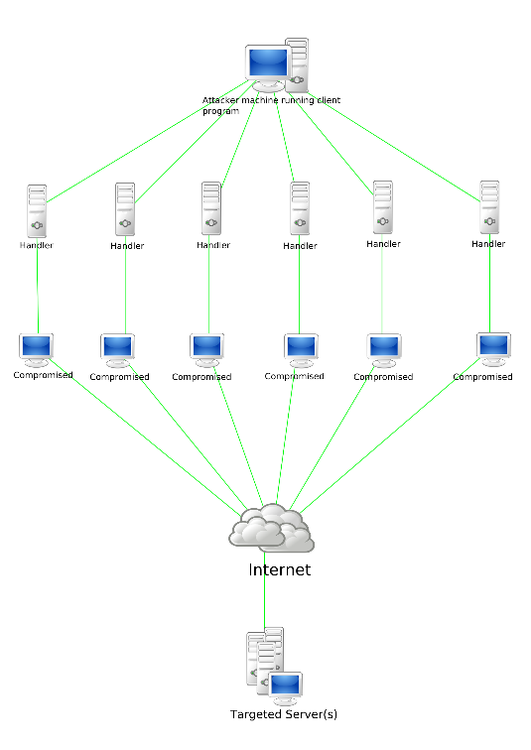
DoS/DDoS
მომსახურების დაბლოკვა ან განაწილებული შეტევა მომსახურების დაბლოკვის მიზნით
  კიბერშეტევა, როცა დამნაშავე ცდილობს მანქანა ან რესურსი გახადოს ხელმიუწვდომელი
  დროებით ან განუსაზღვრელი დროით
  მომსახურებების ფუნქციების დარღვევა
  ტიპურად, მოთხოვნებით დატბორვით
  (ფლუდინგით)
განაწილებულში (DDOS)
  ფლუდინგი წარმოიშობა უამრავი წყაროდან
  მის შეჩერებას ართულებს სხვადასხვა წყარო
www.coe.int/cybercrime
Notes:
კომპიუტერულ მეცნიერებაში მომსახურების დაბლოკვა (DoS-შეტევა) არის კიბერშეტევა, როდესაც დამნაშავე ცდილობს მანქანა ან ქსელის რესურსი გახადოს მიუწვდომელი მისი მომხმარებლებისთვის დროებით ან განუსაზღვრელი დროით ინტერნეტთან დაკავშირებული ჰოსტის სერვისების შეჩერებით. მომსახურების დაბლოკვა ტიპურად ხორციელდება სამიზნე მანქანის ან რესურსის აუარებელი მოთხოვნებით დატბორვით (ფლუდინგით), სისტემის გადაჭედვის მცდელობით და ზოგი ან ყველა კანონიერი მოთხოვნის შესრულების აღკვეთით^{[1]}
მომსახურების დაბლოკვის მიზნით განაწილებული შეტევისას (DDoS-შეტევა) შემომავალი ტრაფიკი, რომელიც იწვევს დაზარალებულის ფლუდინგს, წარმოიშობა ბევრი სხვადასხვა წყაროდან. ეს ეფექტურად ხდის შეუძლებელს, შეაჩეროს შეტევა მხოლოდ ერთი წყაროს დაბლოკვით.
DoS-შეტევა ან DDoS-შეტევა არის მაღაზიის კართან შეჯგუფული ადამიანების ჯგრო, რომელიც ართულებს კანონიერი მომხმარებლების შესვლას და ამდენად ხელს უშლის ვაჭრობას.
DoS-შეტევების დამნაშავეები ხშირად მიზანში იღებენ საიტებს ან მომსახურებებს, რომლებიც განთავსებულია ცნობილ ვებსერვერებზე, როგორიცაა ბანკები ან საკრედიტო ბარათის გადახდის კარიბჭეები. ეს შეტევები შეიძლება იყოს მოტივირებული შურისძიებით, შანტაჟითა^{[2][3][4]} და აქტივიზმით^{[5]}.

Slide 56
DoS/DDoS
რატომ?
  ყველაზე გავრცელებული გამოძალვა
  იდეოლოგიური და პოლიტიკური
  სრულიად მავნე
სამიზნეები
  ფინანსური დაწესებულებები
  საჯარო სექტორის უწყებები (პოლიცია/მთავრობა)
  ტურისტული სააგენტოები, ინტერნეტი/კრიტიკული ინფრასტრუქტურა
  ონლაინთამაშების პლატფორმები/აზარტული თამაშები
www.coe.int/cybercrime
Notes:
კომპიუტერულ მეცნიერებაში მომსახურების დაბლოკვა (DoS-შეტევა) არის კიბერშეტევა, როდესაც დამნაშავე ცდილობს მანქანა ან ქსელის რესურსი გახადოს მიუწვდომელი მისი მომხმარებლებისთვის დროებით ან განუსაზღვრელი დროით ინტერნეტთან დაკავშირებული ჰოსტის სერვისების შეჩერებით. მომსახურების დაბლოკვა ტიპურად ხორციელდება სამიზნე მანქანის ან რესურსის აუარებელი მოთხოვნებით დატბორვით (ფლუდინგით), სისტემის გადაჭედვის მცდელობით და ზოგი ან ყველა კანონიერი მოთხოვნის შესრულების აღკვეთით^{[1]}
მომსახურების დაბლოკვის მიზნით განაწილებული შეტევისას (DDoS-შეტევა) შემომავალი ტრაფიკი, რომელიც იწვევს დაზარალებულის ფლუდინგს, წარმოიშობა ბევრი სხვადასხვა წყაროდან. ეს ეფექტურად ხდის შეუძლებელს, შეაჩეროს შეტევა მხოლოდ ერთი წყაროს დაბლოკვით.
DoS-შეტევა ან DDoS-შეტევა არის მაღაზიის კართან შეჯგუფული ადამიანების ჯგრო, რომელიც ართულებს კანონიერი მომხმარებლების შესვლას და ამდენად ხელს უშლის ვაჭრობას.
DoS-შეტევების დამნაშავეები ხშირად მიზანში იღებენ საიტებს ან მომსახურებებს, რომლებიც განთავსებულია ცნობილ ვებსერვერებზე, როგორიცაა ბანკები ან საკრედიტო ბარათის გადახდის კარიბჭეები. ეს შეტევები შეიძლება იყოს მოტივირებული შურისძიებით, შანტაჟითა^{[2][3][4]} და აქტივიზმით^{[5]}.

Slide 57
ბოტნეტები
რობოტ ნეტი – საფრთხის ქვეშ მყოფი კომპიუტერების ქსელები (ზომბები)
  აკონტროლებს ერთი პირი ან ორგანიზაცია
  გამიზნულია უკანონო საქმიანობის განსახორციელებლად
  ინფიცირებულ კომპიუტერებს აკონტროლებს პროგრამული უზრუნველყოფა, რომელიც იძლევა ქსელის მასშტაბით ოპერაციების ავტომატიზაციის საშუალებას
  უმოქმედოა, სანამ მისი საჭიროება არ არსებობს
www.coe.int/cybercrime
Notes:
ბოტნეტები არის ინტერნეტის მუშა ცხენები. ისინი დაკავშირებული კომპიუტერებია, რომლებიც ბევრ შესაბამის დავალებას ასრულებს, რომ ვებსაიტმა იმუშაოს. ის ყველაზე ხშირად გამოიყენება ინტერნეტ-ჩატის პროტოკოლთან კავშირში. ამ ტიპის ბოტნეტები სრულიად კანონიერი და სასარგებლოც კია ინტერნეტში მომხმარებელთა შეუფერხებელი მუშაობის უზრუნველსაყოფად.
უნდა უფრთხილდეთ არაკანონიერ და მავნე ბოტნეტებს. ხდება ის, რომ ბოტნეტები მოიპოვებენ წვდომას თქვენს მანქანაზე მავნე კოდის რაღაც ნაწილის მეშვეობით. ზოგ შემთხვევაში თქვენი მანქანა პირდაპირ ტყდება, ზოგჯერ კი ის, რაც „ობობის“ (პროგრამა, რომელიც დაცოცავს ინტერნეტში და ეძებს უსაფრთხოების ხარვეზებს) სახელითაა ცნობილი, ავტომატურად ტეხს.
ყველაზე ხშირად ბოტნეტები რასაც აკეთებენ არის ის, რომ იმატებენ თქვენს კომპიუტერს თავიანთ ქსელში. ხშირად ეს ხდება უნებლიე ჩამოტვირთვის ან მოტყუების გზით კომპიუტერზე ტროას ცხენის დაინსტალირების მეშვეობით. პროგრამული უზრუნველყოფის ჩამოტვირთვის შემდეგ ბოტნეტი უკავშირდება თავის მთავარ კომპიუტერს და ატყობინებს, რომ ყველაფერი მზადაა. ახლა თქვენს კომპიუტერს, მობილურს ან პლანშეტს სრულად აკონტროლებს ბოტნეტის შემქმნელი პირი.
როგორც კი ბოტნეტის მფლობელი მოიპოვებს თქვენს კომპიუტერზე კონტროლს, ის ჩვეულებრივ იწყებს თქვენი მანქანის გამოყენებას სხვა ბოროტი დავალებების შესასრულებლად. ბოტნეტების მიერ შესრულებული გავრცელებული დავალებების შორისაა:
თქვენი მანქანის სიმძლავრის გამოყენება მომსახურების დაბლოკვის მიზნით განაწილებულ შეტევებში დასახმარებლად, ვებსაიტების დახურვის მიზნით.
ელ. ფოსტით სპამის გაგზავნა მილიონობით ინტერნეტმომხმარებელთან.
ყალბი ინტერნეტტრაფიკის გენერირება მესამე მხარის ვებსაიტზე, ფინანსური სარგებლისთვის.
თქვენს ბრაუზერში სპეციალურად თქვენთვის განკუთვნილი საბანერო რეკლამების ჩანაცვლება.
პოპ-აპ რეკლამები, რომლებიც შექმნილია იმისთვის, რომ გაიძულონ, გადაიხადოთ ბოტნეტის მოსაშორებლად, ანტიჯაშუშური პროგრამების ყალბი პაკეტის მეშვეობით.
მოკლე პასუხი მდგომარეობს იმაში, რომ ბოტნეტი იტაცებს თქვენს კომპიუტერს, რომ გააკეთოს ის, რასაც ბოტნეტები აკეთებენ – შეასრულოს რუტინული დავალებები – უფრო სწრაფად და უკეთესად.

Slide 58
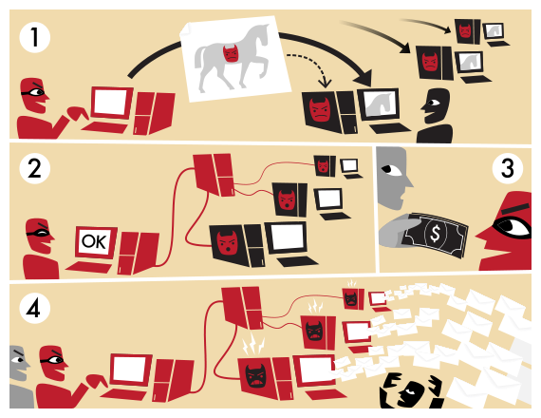
ბოტნეტები
www.coe.int/cybercrime
Notes:
გრაფიკული განმარტება, თუ როგორ ყენდება ბოტნეტი და შეიძლება მიწოდებული იქნეს როგორც მომსახურება ბრძანების საფუძველზე გამიზნული შეტევების განსახორციელებლად
1. ჰაკერი ქმნის რამდენიმე მანქანაში, შეიძლება ათასობით და მილიონობით, მავნე პროგრამის ჩაშენების მეთოდს. ამას მომხმარებლები ნაკლებად ხვდებიან – ჩვეულებრივ, შეტევა ხორციელდება ნაკლებად დაცულ ან ხარვეზიან კომპიუტერებზე
2. როგორც კი მავნე პროგრამა დაყენდება, ის კონტროლს ახორციელებს საჭიროების შემთხვევაში. ზოგი მანქანა მწყობრიდან გამოდის და უსარგებლო ხდება – ამდენად, ოპერაციის მასშტაბი ნიშნავს, რომ თუ ისინი დაკარგავენ 25-50%-ს, მათ მაინც შეიძლება ჰქონდეთ ათასობით მანქანა მომსახურებისთვის
3. ისინი გამოსცემენ მოთხოვნას ბოლო მომხმარებლისთვის – შეიძლება იყოს ბანკი, კომპანია ან აზარტული ონლაინთამაშების კომპანია – სადაც მათ სჭირდებათ, რომ მათი სისტემები ქსელში იყოს ჩართული და მუშაობდეს 24-საათიან რეჟიმში. ისინი იმუქრებიან რესურსის ან ვებსაიტის განადგურებით ბოტნეტის გამოყენებით – აჩერებენ რა მათ ვაჭრობას და ფულის გამომუშავებას. ამან ასევე შეიძლება გამოიწვიოს მათ მიმართ მომხმარებლების ნდობის დაკარგვა.
4. თუ ისინი ვერ მიიღებენ, რაც მათ სურთ, ისინი ბრძანებას აგზავნიან ზომბი კომპიუტერებთან რაიმე სახის მოქმედებების შესასრულებლად – შეიძლება იყოს ათასობით სპამი ელ. ფოსტის გაგზავნა ან ნამდვილი მოთხოვნების გაგზავნა ვებსერვერთან, რომლებიც გადაჭედს მას და მას ემართება კრახი.
შესაძლოა, მათ უკვე გააკეთეს ეს ნაკლებად კრიტიკულ მომენტში, რათა ეჩვენებინათ თავიანთი შესაძლებლობები, სანამ ფაქტობრივ მოთხოვნას გააკეთებდნენ.

Slide 59
DoS/DDoS
პრობლემის მასშტაბი
2018 წ.
  ორი ყველაზე დიდი DDoS-შეტევა „memcache“ ექსპლოიტის გამოყენებით
  ცალკეული შეტევები 1.35 და 1.7 ტერაბაიტი/წამში იქნა გაშვებული GitHub-ზე (ონლაინდეველოპერული პლატფორმა)
  (კონტექსტი – 2017 წელს ფეისბუკმა შთანთქა 0.35ტბ/წუთში!)
2019 წ.
  DDoS-სგან დაცვის სისტემებს შეუძლია 580 მილიონი პაკეტის შემცირება წუთში
  GitHub-ის შეტევების 4-მაგი მოცულობა
www.coe.int/cybercrime
Notes:
ეს სლაიდი ახდენს პრობლემის მასშტაბის ილუსტრაციას – 2018 წელს განხორციელდა ორი ჯერ-ჯერობით ყველაზე მასშტაბური შეტევა მანამდე უცნობი გაძლიერების მეთოდის გამოყენებით.
Memcache არის ღია აპლიკაცია (აპლიკაცია ღია საწყისი კოდით), რომელიც შეიძლება გამოყენებული იქნეს ნებაყოფლობითი მონაცემების პატარა ნაწილების შესანახად; მისი მიზანია, დაეხმაროს ვებსაიტებსა და აპლიკაციებს შინაარსის უფრო სწრაფად ჩამოტვირთვაში. სოციალური ქსელები და სხვა ონლაინრესურსები გამოიყენებს მას – GitHub არის ყველაზე დიდი ონლაინდეველოპერული საზოგადოება.
ფეისბუკი (მსოფლიოში ყველაზე დიდი სოციალური ქსელი შთანთქავს 500+ ტერაბაიტს დღეში (2017 წ.) – დაახლოებით 21 ტბ/საათში – დაახლოებით 0.35 ტბ/წუთში)
ამ DDoS-შეტევებს სერიოზული შედეგები მოჰყვება, რადგან ისინი ახდენს ორგანიზაციების პარალიზებას, მათ შორის, ისეთი კრიტიკული ინფრასტრუქტურებისა, როგორიცაა ბანკები, ასევე, მუდმივად აიძულებს მათ, გაზარდონ შეტევების აღკვეთის შესაძლებლობები ბიზნესის უწყვეტობის უზრუნველსაყოფად. კონტენტის სხვა მიმწოდებლები ჩვეულებრივ გამოიყენებენ მათ.

Slide 60
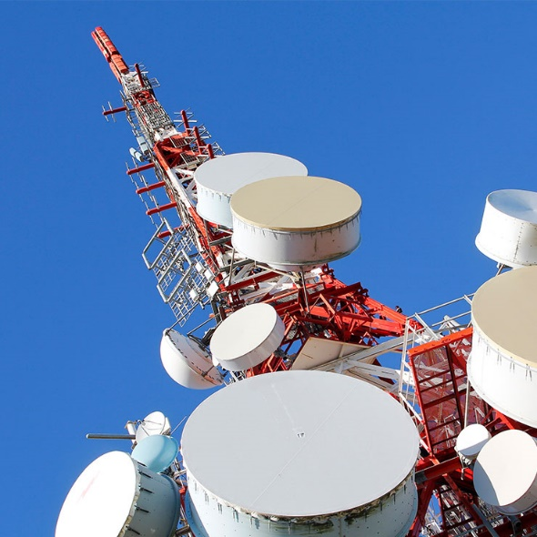
შეტევები კრიტიკულ ინფრასტრუქტურაზე
შეტევები, რომლებიც არღვევს ერთი ან მეტი კრიტიკული ინფრასტრუქტურის შიდა ფუნქციებს
  გადაფარვა მანამდელ ექსპლოიტებთან (DDoS, სხვ.)
  ენერგია, ტრანსპორტი, წყალი, ჯანმრთელობა და ა.შ.
ვინ?
  ეროვნული სახელმწიფოები
  დილეტანტი ჰაკერები
  „დანაშაული როგორც მომსახურება“ ხელმისაწვდომობა – კიბერდანაშაულის ჩასადენი საშუალებების ყიდვა
www.coe.int/cybercrime
Notes:
ეროვნული ინფრასტრუქტურა არის დაწესებულებები, სისტემები, საიტები, ინფორმაცია, ხალხი, ქსელები და პროცესები, რომლებიც აუცილებელია ქვეყნის ფუნქციონირებისთვის და რომლებზეც დამოკიდებულია ყოველდღიური ცხოვრება. ის ასევე მოიცავს ზოგ ფუნქციას, საიტს და ორგანიზაციას, რომლებიც კრიტიკულად მნიშვნელოვანია არსებითი მომსახურებების შესანარჩუნებლად, მაგრამ რომლებიც საჭიროებს დაცვას საზოგადოებისთვის პოტენციური საფრთხის გამო (მაგალითად, სამოქალაქო ბირთვული და ქიმიური ობიექტები).
სავარაუდოდ არსებობს რაღაც სახის გადაფარვა ამ შეტევებსა და ზოგ შეტევის ინსტრუმენტს შორის, რომლებიც უკვე განხილული იქნა ამ თავში, მაგ., ამ შეტევებმა შეიძლება გამოიყენოს
DDoS ან კრიპტოპროგრამები, მაგრამ ეს შემთხვევები ფოკუსირდება შეტევებზე, სადაც მთავარი მოტივი არის თავად ინფრასტრუქტურებზე შეტევა.
შეტევები ამ ინფრასტრუქტურებზე ფინანსურად მოტივირებული დამნაშავეებისგან ნაკლებად სავარაუდოა, რადგან ასეთი შეტევები იქცევს მრავალი ხელისუფლების ორგანოს ყურადრებას და როგორც ასეთი, ისინი იწვევს არაპროპორციულ რისკს.
ყველაზე სავაწაუდო პოტენციური დამნაშავეები მოიცავს ეროვნულ სახელმწიფოებს, ასევე დილეტანტ ჰაკერებს.
„დანაშაულის როგორც მომსახურების“ ხელმისაწვდომობა საშუალებას აძლევს ასეთ ბოროტმოქმედებს, განახორციელონ პოტენციურად გამანადგურებელი შეტევები.

Slide 61
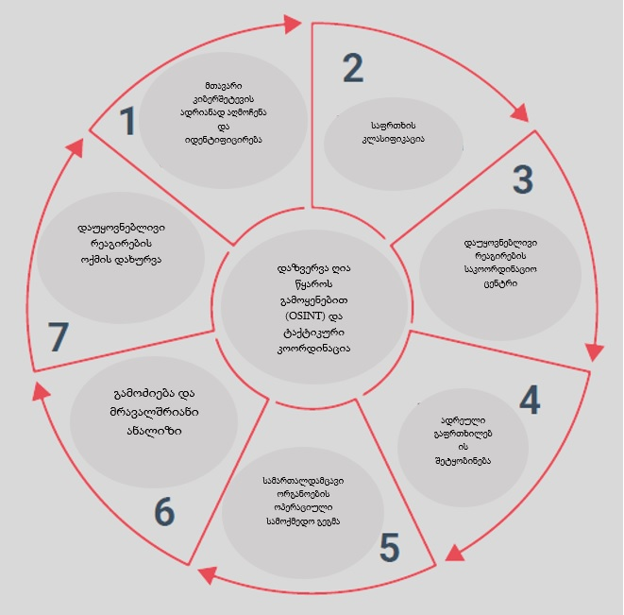
შეტევები კრიტიკულ ინფრასტრუქტურაზე
ევროკავშირის მონახაზი ფართომასშტაბიანი ტრანსსასაზღვრო კიბერუსაფრთხოების ინციდენტებსა და კრიზისებზე კოორდინირებული რეაგირებისთვის
www.coe.int/cybercrime
Notes:
მათთან მუშაობა შეიძლება ნიშნავდეს, რომ მტკიცებულება ბოლო საშუალებაა – პირველ რიგში მოხდება დაცვა და შემცირება

Slide 62
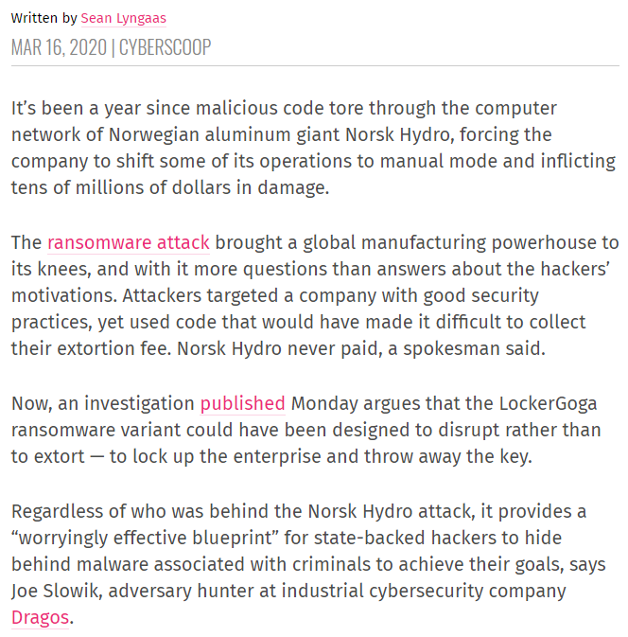
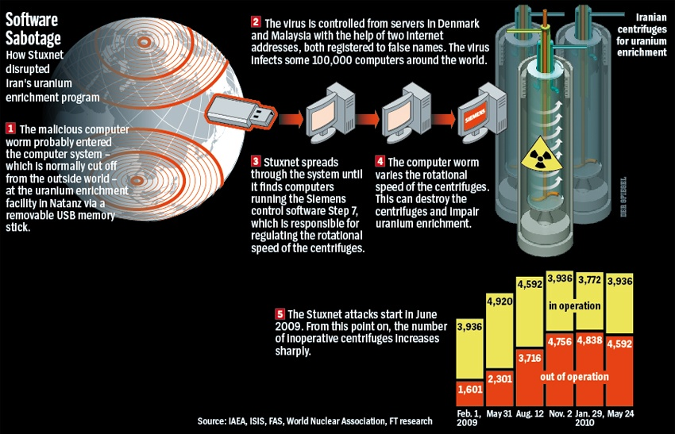

შეტევები კრიტიკულ ინფრასტრუქტურაზე
გამოძალვის პროგრამამ LockerGoga დახურა ინფრასტრუქტურული ბიზნესი
პროექტის ხარჯები 35 მილიონ ევრომდეა
www.coe.int/cybercrime
Notes:
მათთან მუშაობა შეიძლება ნიშნავდეს, რომ მტკიცებულება ბოლო საშუალებაა – პირველ რიგში მოხდება დაცვა და შემცირება
მაგალითი სლაიდის მარცხენა მხარეს არის გამოძალვის პროგრამის შეტევა, რომელიც პოტენციურად შექმნილი იქნა, ფაქტობრივად, არა ფულის გამოსამუშავებლად, არამედ ბიზნესის დასაზიანებლად, მათი ფაილების ბლოკირებისა და კოდის გადაგდების გზით.
მაგალითი მარჯვნივ, Stuxnet იყო შეტევების ისტორიაში ერთ-ერთი ყველაზე მოწინავე მავნე პროგრამა. Stuxnet არის კომპიუტერული ჭია, რომელიც შეიქმნა პროგრამირებადი ლოგიკური კონტროლერების (PLCs) ფუნქციონირების დასარღვევად. ის პირველად აღმოჩენილი იქნა 2010 წელს და მისი შექმნა, როგორც ხშირად ვარაუდობენ, არის აშშ-სა და ისრაელის ერთობლივი ძალისხმევა, თუმცა არცერთი ქვეყანა არ აღიარებს ამას. დანარჩენი ნაწილი სლაიდზეა.
ეროვნული სახელმწიფოების სხვა ერებზე შეტევების განხორციელების შესაძლებლობა ისევ შესაძლებელია

Slide 63
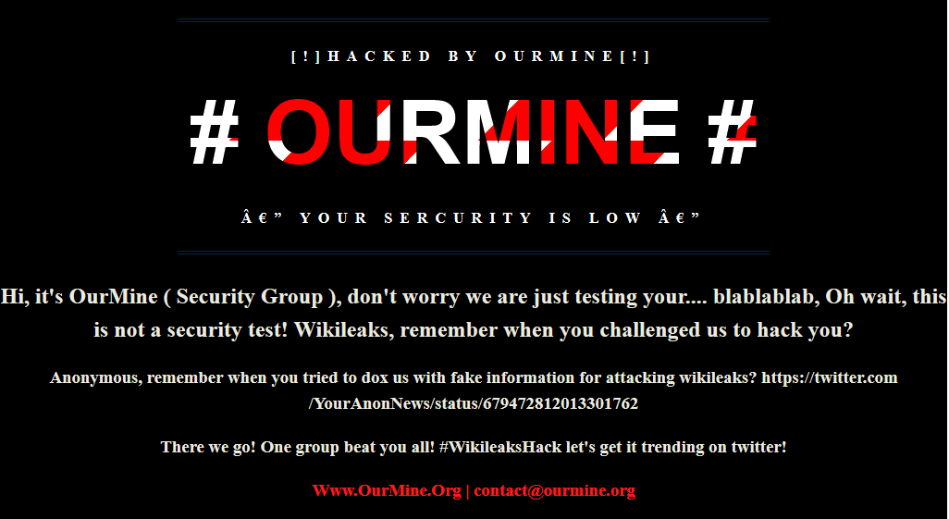
ვებსაიტის დეფეისი
შეტევები ვებსაიტზე, რომლებიც ცვლის საიტის ან ვებგვერდის ვიზუალურ მხარეს
  როგორც წესი, სისტემის გამტეხის სამუშაო
  ვებსერვერში შეღწევა მისი გატეხვის გზით
  ჰოსტინგის საიტების ჩანაცვლება თვითნებურად
რატომ?
  პოლიტიკური/იდეოლოგიური მიზნები
  მავნე
  მონეტარული
www.coe.int/cybercrime

Slide 64

კიბერსაშუალებებით ჩადენილი დანაშაულები – მომავალი
არსებულმა შეტევებმა შეიძლება გადაინაცვლოს გამოუყენებელ მსხვერპლებზე
  გამოძალვის პროგრამები, რომლებიც მიმართულია მონაცემთა ცენტრებსა და სარეზერვო სერვერებზე
  შეტევის არსებული ინსტრუმენტები, როგორიცაა ტროიანები, განვითარდება
    თვითგამრავლებადი ჭიებით?
  ადრე არსებული ტექნოლოგიების უსაფრთხოების ხარვეზებიდან მომდინარე ახალი საფრთხეები
  შეტევები მიწოდების ჯაჭვზე უფრო მეტი კომპანიით, რომლებიც კომპიუტერული მომსახურებების აუთსორსინგს ახდენს
www.coe.int/cybercrime
Notes:
კრისტალური ბურთის გამოყენება!
ეფუძნება 2019 წლის IOCTA-ს
უმრავლესობა შეტევებისა დამოკიდებულია არსებულ მოქმედების ხერხებზე და სარგებელს იღებს უსაფრთხოების ცნობილი ხარვეზებიდან. ხშირად, არსებული შეტევები ვრცელდება მანამდე გამოუყენებელ მსხვერპლებზე, როგორიცაა მონაცემთა ცენტრებსა და სარეზერვო სერვერებზე მიმართული გამოძალვის პროგრამები, და არსებული შეტევის ინსტრუმენტები გააგრძელებს განვითარებას, როგორიცაა საბანკო ტროიანები, რომლებიც რეგულარულად იძენს თვითგამრავლებადი ჭიების ფუნქციონალს9

Slide 65
კიბერსაშუალებებით ჩადენილი დანაშაულები – მომავალი
არსებულმა შეტევებმა შეიძლება გადაინაცვლოს გამოუყენებელ მსხვერპლებზე
  შეტევები ღრუბელზე – ერთი კომპანია ინახავს ბევრი კლიენტის მონაცემებს, ამდენად, ის ხდება ღირებული სამიზნე ფინანსურად მოტივირებული დამნაშავეებისთვის
  შეტევები საპირისპირო საბანკო აპლიკაციებზე, რომლებიც ახორციელებს გარიგებებს
  სამიზნე ქაღალდის ვალუტებიდან კრიპტოვალუტებსა და კრიპტოვალუტების აქტივებზე გადასვლა
  DNS-ზე შეტევები – გადამისამართება და სპუფინგი
www.coe.int/cybercrime
Notes:
კრისტალური ბურთის გამოყენება!
ეფუძნება 2019 წლის IOCTA-ს
ქაღალდის ფული არის მთავრობის გამოშვებული ვალუტა, რომელიც არ არის გამყარებული ისეთი საქონლით, როგორიცაა ოქრო. ქაღალდის ფული ცენტრალურ ბანკებს აძლევს დიდ კონტროლს ეკონომიკაზე, რადგანაც მათ შეუძლიათ გააკონტროლონ, თუ რა რაოდენობის ფული დაიბეჭდება. უმეტესობა თანამედროვე ვალუტებისა არის ქაღალდის
2019 წლის დასაწყისში ინტერნეტში სახელებისა და IP-მისამართების მინიჭების კორპორაციამ (ICANN) გამოაქვეყნა გაფრთხილება „დომენების სახელების სისტემის (DNS) ინფრასტრუქტურის მნიშვნელოვანი ნაწილების მიმდინარე და მნიშვნელოვანი რისკების შესახებ“. გაფრთხილება უკავშირდება შეტევებს, რომლებსაც აქვს მონაცემთა პროცესების ნახვის საშუალება, ტრაფიკის გადამისამართების გზით ან ბოროტმოქმედებს - კონკრეტული ვებსაიტის „სპუფინგის“ საშუალებას. დიდი ალბათობით, გაჩნდება როგორც არსებული, მიმდინარე შეტევები DNS-ინფრასტრუქტურაზე, ისევე წარმოიქმნება ახალი ინციდენტები.

Slide 66
ცოდნის შემოწმება
თუ თქვენს კომპიუტერზე იქნება მავნე პროგრამა და ის გამოიწვევს ყველა თქვენი ფაილის დაშიფვრას, რომელთა განშიფვრა მხოლოდ გარკვეული თანხის სანაცვლოდ იქნება შესაძლებელი, როგორ აღწერდით იმას, რაც გაქვთ?
      ტროიანი
      გამოძალვის პროგრამები
      ბოტნეტი
      წარუმატებლობა
სწორი პასუხია B
გამოძალვის პროგრამა, რომელიც შიფრავს ფაილებს და განშიფვრის კოდის მიღება შესაძლებელია მხოლოდ „გამოსასყიდის“ კრიპტოვალუტაში გადახდით.
www.coe.int/cybercrime

Slide 67
ბავშვთა სექსუალური ექსპლუატაცია
www.coe.int/cybercrime
www.coe.int/cybercrime - 67 -
Notes:
ბევრი იმ საქმეებიდან, რომლებსაც ისმენენ მოსამართლეები და რომლებზეც მუშაობენ პროკურორები, ეხება ბავშვთა სექსუალურ ექსპლუატაციას და ბავშვებზე ძალადობას.
ამ განყოფილების მიზანია, განვიხილოთ, თუ რა ხდება ახლა, და ის ტენდენციები, რომლებსაც მომდევნო წლებში ვნახავთ.

Slide 68
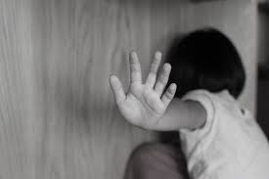
ონლაინრეჟიმში ბავშვთა სექსუალური ექსპლუატაცია
ონლაინრეჟიმში ბავშვთა სექსუალური ექსპლუატაცია და ბავშვებზე ძალადობა (OCSEA)
  ვიდეო და ფოტოგამოსახულებების გაკეთება და გავრცელება
        ბავშვთა სექსუალური ექსპლუატაციის მასალები (CSEM)
        ბავშვებზე სექსუალური ძალადობის მასალები (CSAM)
  ონლაინრეკლამირება
  თვითგენერირებადი პორნოგრაფიული
  მასალები (SGEM)
www.coe.int/cybercrime

Slide 69
ონლაინგავრცელება
ბავშვთა სექსუალური ექსპლუატაციის მასალების (CSEM) რაოდენობა იზრდება
  უწყვეტი ვიქტიმიზაცია
  ინდუსტრიიდან შემოსული რეფერალები აღწევს რეკორდულ მაჩვენებლებს
    სამართალდამცავი ორგანოების დატვირთვა
  უმეტესობა აღმოჩენილია გამოსახულებების ჰოსტინგის ვებსაიტებზე
  ასევე თანაბარუფლებიან გაცვლით პლატფორმებზე
  განცხადებების სპეციალური დაფების რაოდენობის ზრდა დარკნეტში
  სოციალური ქსელები
  დაშიფვრის გამოყენება
  VPN და TOR
www.coe.int/cybercrime
Notes:
ინფორმაცია 2019 წლის IOCTA-დან

Slide 70
ონლაინრეკლამირება სექსუალური მიზნებისთვის
წარმოადგენს სერიოზულ საფრთხეს
  სოციალურ ქსელებში აქტიური მცირეწლოვნები წარმოადგენენ პოტენციურ დაზარალებულებს
  საზოგადოების ცნობიერების ამაღლება ხელს უწყობს
  ჩვეულებრივ ადგილი აქვს ღია ქსელში, სოციალურ ქსელებსა და სათამაშო საიტებზე
  საკონტაქტო პირი იყენებს ყალბ პროფილებს
  შეიძლება შეიცავდეს ლაივვიდეოს
  დაკონტაქტებისთანავე მოქმედება გადადის
  დაშიფრულ ონლაინშეტყობინებებზე
www.coe.int/cybercrime
Notes:
ინფორმაცია 2019 წლის IOCTA-დან
ამ დანაშაულებრივი ქმედების მუშაობის მეთოდები უცვლელი რჩება. ჩვეულებრივ დამნაშავეები გამოიყენებენ ღია ქსელს, რადგან აქ ბავშვებთან დაკავშირება უფრო იოლია, ვიდრე ბნელ ინტერნეტში. ისინი უკავშირდებიან პოტენციურ დაზარალებულებს სხვადასხვა სახის სოციალური ქსელების მეშვეობით, ქმნიან რა ყალბ პროფილებს და ხშირად იმავე ასაკის პირებად ასაღებენ თავს. ეს შეიძლება მოხდეს ბევრ სხვადასხვა პლატფორმაზე, დაწყებული ფეისბუკიდან და ინსტაგრამიდან, დამთავრებული ონლაინთამაშების გარემოთი. მცირეწლოვნებს ზოგჯერ ასევე სწვდებიან ლაივვიდეოპლატფორმებზე. ნდობის დამყარების შემდეგ კომუნიკაცია სწრაფადვე გადადის დაშიფრულ ონლაინშეტყობინებების აპლიკაციებში, როგორიცაა WhatsApp ან Viber. ვინაიდან აშკარა მასალების გაზიარება თავდაპირველად ნებაყოფლობით მიმდინარეობს, დამნაშავეები შემდეგ იყენებენ ამ მასალას მომდევნო იძულებისთვის და ახალი CSEM-ის გამოძალვისთვის. ზოგ შემთხვევაში ეჭვმიტანილები ძალადობენ თავიანთ მსხვერპლებზე, რათა მათ არ შეიტანონ საჩივრები.
დაზარალებულები, ძირითადად, მოზარდები არიან, გოგონებიც და ბიჭებიც. ზოგი დამნაშავე სპეციალურად მიზანში იღებს პროფილებს ბევრი მეგობრით, ვინაიდან ისინი ფიქრობენ, რომ ეს ზრდის წარმატებული კონტაქტის დამყარების შანსებს.

Slide 71
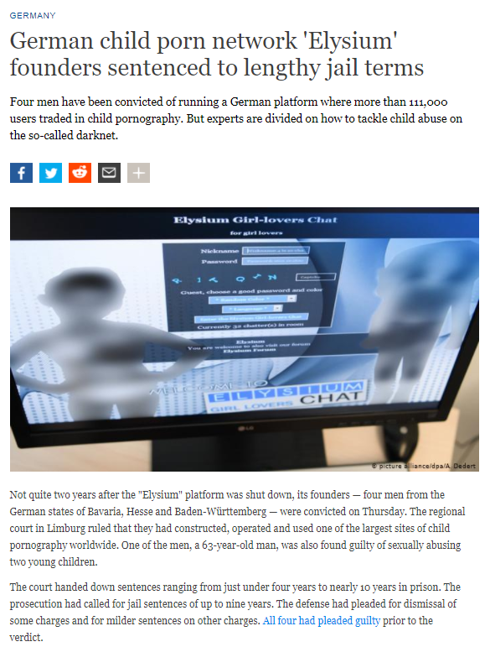
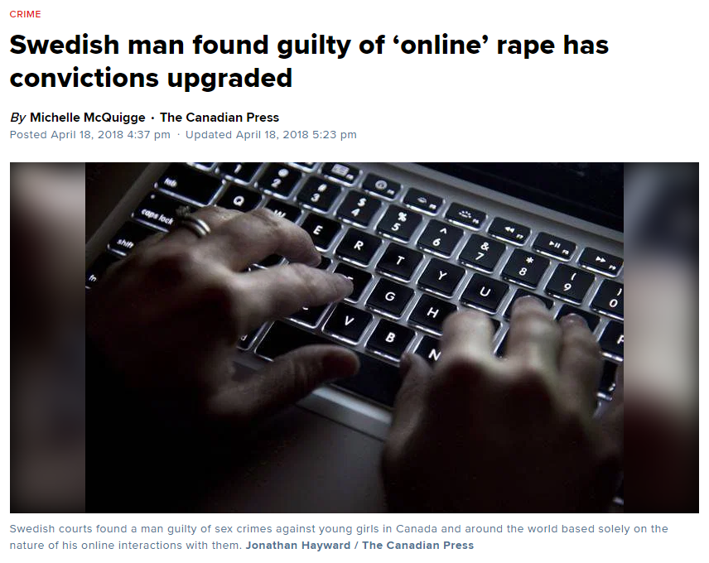
ონლაინრეკლამირება სექსუალური მიზნებისთვის
www.coe.int/cybercrime
Notes:
ინფორმაცია 2019 წლის IOCTA-დან
2019 წლის მარტში გერმანულმა სასამართლომ 4-დან 10 წლამდე პატიმრობა მიუსაჯა ოთხ კაცს დარკნეტში „ელიზიუმის“ მართვის გამო. მათ შექმნეს და ადმინისტრირება და მოდერირება განახორციელეს ამ სახის ერთ-ერთი ყველაზე დიდი ფორუმისა, რომელსაც მსოფლიოს მასშტაბით 11000-ზე მეტი მომხმარებელი ჰყავდა. ერთ-ერთ კაცს ასევე მსჯავრი ედო ორ ბავშვზე სექსუალური ძალადობისთვის. არცერთი ამ კაცთაგან ერთმანეთს პირადად არ იცნობდა. ფორუმზე იყო CSEM-ის უამრავი სხვადასხვა კატეგორია, მათ შორის, სერიოზული ძალადობა და ძალიან პატარა ბავშვები.
10-წლიანი პატიმრობა მიესაჯა ერთ კაცს შვედეთში ბავშვების, რომლებიც 15 წელზე ნაკლების იყვნენ, ძირითადად ჩრდილოეთ ამერიკიდან და გაერთიანებული სამეფოდან, ფოტოაპარატის ან ვებკამერის წინ სექსუალური აქტების განხორციელების იძულებისთვის. იმ ფაქტის მიუხედავად, რომ ის ფიზიკურად არ იმყოფებოდა დანაშაულის ჩადენის ადგილებზე, სასამართლომ ის უშუალო დამნაშავედ გაასამართლა „ვირტუალური გაუპატიურების“ საფუძვლით. ეს პირველი შემთხვევა იყო, რომ ონლაინრეჟიმში ბავშვთა სექსუალური ექსპლუატაციის დანაშაულის ჩამდენი პირი უშუალო მოძალადედ გასამართლდა.

Slide 72
თვითგენერირებადი პორნოგრაფიული მასალები
მზარდი პრობლემა, როცა მეტი ახალგაზრდა აზიარებს
სმარტფონები საშუალებას წარმოადგენს
რისკის დაბალი ცნობიერება
გაზიარება შეიძლება მოხდეს:
  ნებაყოფლობით – თანატოლებთან
  (შეიძლება ასევე გავრცელდეს სხვებზე, რასაც მივყავართ იძულებამდე ან გამოძალვამდე)
  იძულებისა თუ გამოძალვის გზით – სექსუალური მოძალადეების მონაწილეობით
www.coe.int/cybercrime
Notes:
ინფორმაცია 2019 წლის IOCTA-დან
განსხვავება ხდება ნებაყოფლობით წარმოებულ, თვითგენერირებად პორნოგრაფიულ მასალებსა (SGEM) და ბავშვის მიმართ სექსუალური დანაშაულის ჩამდენი პირის მიერ იძულებისა და გამოძალვის გზით წარმოებულ SGEM-ს შორის. პირველ კატეგორიასთან დაკავშირებით, არის უამრავი მოზარდი, რომელიც სექსუალურ სურათებსა და ვიდეოებს უზიარებს თანატოლებს. ბავშვები ამ საქციელით თავიანთ თავს მოწყვლადს ხდიან სხვადასხვა დონეზე, მათ შორის, ბავშვის მიმართ სექსუალური დანაშაულის ჩამდენი პირის მიერ ონლაინრეკლამირების კონტექსტში. გარდა ამისა, ბევრ შემთხვევაში სურათები ან ვიდეოები შეიძლება მეტად გავრცელდეს, ჯერ თანატოლებს შორის, მაგრამ ბოლოს ბავშვთა მიმართ ონლაინრეჟიმში სექსუალური დანაშაულის ჩამდენი პირის კოლექციაში აღმოჩნდეს. ასეთმა შემთხვევებმა შეიძლება გამოიწვიოს მცირეწლოვნების სექსუალური იძულება და გამოძალვა ბავშვთა მიმართ ონლაინრეჟიმში სექსუალური დანაშაულის ჩამდენი პირების მიერ ახალი SGEM-ისთვის ან მასალებისთვის, რომლებიც მათ დედმამიშვილებსა და სხვა მეგობრებს შეიცავს.

Slide 73
სექსუალური იძულება და რეალურ დროში დისტანციური ძალადობა
სექსუალური იძულება და გამოძალვა ახალი CSEM-ისთვის
  ჩვეულებრივ, კოლექციებისთვის – და არა ფულისთვის
  მუქარები, რომ არსებული მასალებით მიიღონ ახალი მასალები
  ან ონლაინსაუბრებით გამოძალვის მიზნით
  მნიშვნელოვანი ტრავმა დაზარალებულებისთვის
რეალურ დროში დისტანციური ძალადობა
  დამნაშავეები ეძებენ ფინანსურ სარგებელს
  ინტერნეტის მზარდი სიჩქარე – ლაივსტრიმი
  დამნაშავეები იხდიან საყურებლად
  პორნოსაიტები > დაშიფრული შეტყობინებები
www.coe.int/cybercrime
Notes:
ინფორმაცია 2019 წლის IOCTA-დან
თუმცა სექსუალური იძულება და მცირეწლოვნებისგან გამოძალვა ასევე ფინანსური სარგებლის მიზნით ხდება, უმეტესობა შემთხვევებისა მიზანმიმართულია ახალი CSEM-ის მოპოვებაზე. დამნაშავეები ძირითადად გამოიყენებენ დაზარალებულების აშკარა სურათებს ან ვიდეოებს და ემუქრებიან დაზარალებულის ქსელში ან სოციალურ ქსელებში გავრცელებით სანამ ახალ მასალებს არ მიიღებენ. ეს არსებული სურათები ან ვიდეოები შეიძლება ორი წყაროდან მოდიოდეს: ან ბავშვების CSEM-ისთვის ონლაინრეკლამირების მეშვეობით, ან იმიტომ, რომ მათ იპოვეს SGEM და შეძლეს დაზარალებულების იდენტიფიცირება და მათთან დაკავშირება.
ზოგი დამნაშავე უგზავნის აშკარა გამოსახულებებსა და შეტყობინებებს მცირეწლოვანს. მაშინაც კი, თუ ისინი ვერ მიიღებენ აშკარა სურათებს, ისინი იყენებენ მიმოწერის სკრინშოტებს იძულების მიზნებისთვის. როგორც ზემოთაა აღნიშნული, ასეთი იძულება შეიძლება უკავშირდებოდეს ბავშვების მასალებს, ასევე, მათი ოჯახის წევრი ან არაწევრი ბავშვების მასალებს. გავლენა მნიშვნელოვანია, რადგან სექსუალურმა იძულებამ შეიძლება გამოიწვიოს დაზარალებულის ტრავმა ან, ზოგ შემთხვევაში, თვითმკვლელობაც კი. ეს უკიდურესად მნიშვნელოვანს ხდის ბავშვების სექსუალურ განათლებას სექსუალური გამოძალვის რისკების შესახებ, ასევე, დახმარებისთვის მიმართვის აუცილებლობაზე, როცა ისინი დაზარალებულები ხდებიან.
თუმცა, ზოგ შემთხვევაში დამნაშავეები ფინანსურ სარგებელს ეძებენ ონლაინ CSE-დან. ერთ-ერთი მეთოდია კანონიერი რეკლამების განთავსება „თითო დაწკაპუნებით“ ანაზღაურებით, საიტებზე, რომლებიც CSEM ჰოსტინგს უზრუნველყოფს. განსაკუთრებით, როცა CSEM შენიღბულია, ეს ზრდის პლატფორმის დაწკაპუნების რაოდენობას და პოტენციურ სარგებელს თითო დაწკაპუნებაზე
ინტერნეტის სიჩქარის ზრდის გამო ბევრ მესამე ქვეყანაში დამნაშავეებს შეუძლიათ, უყურონ ბავშვთა სექსუალური ექსპლუატაციის (CSE) ლაივსტრიმს მსოფლიოს სხვა კუთხეში. ბევრ შემთხვევაში დამნაშავეები ამ სახის CSE-ს ყურების საფასურს იხდიან. ფილიპინები ყველაზე პოპულარული ქვეყანაა დაზარალებულების ადგილმდებარეობის თვალსაზრისით,
თუმცა არის მიმანიშნებლები იმისა, რომ ეს ბევრ სხვა ქვეყანაშიც ხდება. კონტაქტი მყარდება ბევრი სხვადასხვა გზით. ზოგ შემთხვევაში, პირველი კონტაქტი მყარდება ზრდასრულთა კომერციულ პორნოვებგვერდებზე, რის შემდეგაც საუბარი გრძელდება დაშიფრული შეტყობინებების პლატფორმებზე. უმეტესობა შემთხვევაში CSE ლაივსტრიმით მიმდინარეობს ონლაინპლატფორმებზე, ვიდეოკონფერენციის შესაძლებლობით. ხშირად დამნაშავეებს აქვთ ძალადობის რეალურ დროში ორკესტრირებისა და ლაივსტრიმში გადაცემის შანსი. ზოგადად, დამნაშავეები იხდიან ონლაინგადახდის მეთოდებით, ხოლო კრიპტოვალუტები იშვიათად გამოიყენება. ზოგი დამნაშავე ასევე მოგზაურობს მესამე ქვეყანაში, რათა განახორციელოს უშუალო ძალადობა.

Slide 74
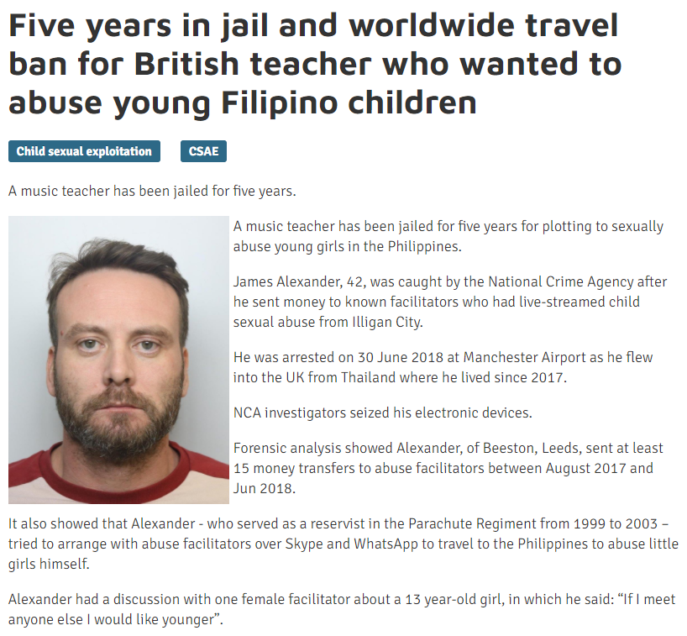
სექსუალური იძულება და რეალურ დროში დისტანციური ძალადობა
www.coe.int/cybercrime
Notes:
ინფორმაცია 2019 წლის IOCTA-დან
თუმცა სექსუალური იძულება და მცირეწლოვნებისგან გამოძალვა ასევე ფინანსური სარგებლის მიზნით ხდება, უმეტესობა შემთხვევებისა მიზანმიმართულია ახალი CSEM-ის მოპოვებაზე. დამნაშავეები ძირითადად გამოიყენებენ დაზარალებულების აშკარა სურათებს ან ვიდეოებს და ემუქრებიან დაზარალებულის ქსელში ან სოციალურ ქსელებში გავრცელებით სანამ ახალ მასალებს არ მიიღებენ. ეს არსებული სურათები ან ვიდეოები შეიძლება ორი წყაროდან მოდიოდეს: ან ბავშვების CSEM-ისთვის ონლაინრეკლამირების მეშვეობით, ან იმიტომ, რომ მათ იპოვეს SGEM და შეძლეს დაზარალებულების იდენტიფიცირება და მათთან დაკავშირება.
ზოგი დამნაშავე უგზავნის აშკარა გამოსახულებებსა და შეტყობინებებს მცირეწლოვანს. მაშინაც კი, თუ ისინი ვერ მიიღებენ აშკარა სურათებს, ისინი იყენებენ მიმოწერის სკრინშოტებს იძულების მიზნებისთვის. როგორც ზემოთაა აღნიშნული, ასეთი იძულება შეიძლება უკავშირდებოდეს ბავშვების მასალებს, ასევე, მათი ოჯახის წევრი ან არაწევრი ბავშვების მასალებს. გავლენა მნიშვნელოვანია, რადგან სექსუალურმა იძულებამ შეიძლება გამოიწვიოს დაზარალებულის ტრავმა ან, ზოგ შემთხვევაში, თვითმკვლელობაც კი. ეს უკიდურესად მნიშვნელოვანს ხდის ბავშვების სექსუალურ განათლებას სექსუალური გამოძალვის რისკების შესახებ, ასევე, დახმარებისთვის მიმართვის აუცილებლობაზე, როცა ისინი დაზარალებულები ხდებიან.
თუმცა, ზოგ შემთხვევაში დამნაშავეები ფინანსურ სარგებელს ეძებენ ონლაინ CSE-დან. ერთ-ერთი მეთოდია კანონიერი რეკლამების განთავსება „თითო დაწკაპუნებით“ ანაზღაურებით, საიტებზე, რომლებიც CSEM ჰოსტინგს უზრუნველყოფს. განსაკუთრებით, როცა CSEM შენიღბულია, ეს ზრდის პლატფორმის დაწკაპუნების რაოდენობას და პოტენციურ სარგებელს თითო დაწკაპუნებაზე
ინტერნეტის სიჩქარის ზრდის გამო ბევრ მესამე ქვეყანაში დამნაშავეებს შეუძლიათ, უყურონ ბავშვთა სექსუალური ექსპლუატაციის (CSE) ლაივსტრიმს მსოფლიოს სხვა კუთხეში. ბევრ შემთხვევაში დამნაშავეები ამ სახის CSE-ს ყურების საფასურს იხდიან. ფილიპინები ყველაზე პოპულარული ქვეყანაა დაზარალებულების ადგილმდებარეობის თვალსაზრისით,
თუმცა არის მიმანიშნებლები იმისა, რომ ეს ბევრ სხვა ქვეყანაშიც ხდება. კონტაქტი მყარდება ბევრი სხვადასხვა გზით. ზოგ შემთხვევაში, პირველი კონტაქტი მყარდება ზრდასრულთა კომერციულ პორნოვებგვერდებზე, რის შემდეგაც საუბარი გრძელდება დაშიფრული შეტყობინებების პლატფორმებზე. უმეტესობა შემთხვევაში CSE ლაივსტრიმით მიმდინარეობს ონლაინპლატფორმებზე, ვიდეოკონფერენციის შესაძლებლობით. ხშირად დამნაშავეებს აქვთ ძალადობის რეალურ დროში ორკესტრირებისა და ლაივსტრიმში გადაცემის შანსი. ზოგადად, დამნაშავეები იხდიან ონლაინგადახდის მეთოდებით, ხოლო კრიპტოვალუტები იშვიათად გამოიყენება. ზოგი დამნაშავე ასევე მოგზაურობს მესამე ქვეყანაში, რათა განახორციელოს უშუალო ძალადობა.

Slide 75
ბავშვთა სექსუალური ექსპლუატაცია – მომავალი
მთავარი საფრთხეები საკმაოდ დამკვიდრებული და სტაბილურია
დიპფეიკები – „ღრმა შესწავლა“ და „სიყალბე“
  ხელოვნური ინტელექტის ტექნოლოგია, გამოიყენება გამოსახულებისა და ვიდეოს დასადებად სხვა გამოსახულებასა და ვიდეოზე
  ახალი, პერსონალიზებული CSEM-ის შესაძლებლობა
  შედეგები ნამდვილობის დასამტკიცებლად სამართალდამცავი ორგანოებისთვის
www.coe.int/cybercrime
Notes:
კრისტალური ბურთის გამოყენება!
ეფუძნება 2019 წლის IOCTA-ს
განვითარება, რომელიც შეიძლება საინტერესო იყოს ონლაინრეჟიმში CSE-სთვის, წარმოადგენს ე.წ. დიპფეიკების მუდმივ გაუმჯობესებას. დიპფეიკის ტექნოლოგია ეფუძნება ხელოვნური ინტელექტის მეთოდს, რომელიც ათავსებს გამოსახულებებს ან ვიდეოებს სხვა გამოსახულებებსა და ვიდეოებზე. ის უკვე გამოყენებული იქნა ცნობადი პირების სახეების არსებულ პორნოგრაფიულ ვიდეოებზე დასადებად. მიუხედავად იმისა, რომ ტექნოლოგია ჯერჯერობით კიდევ ახალია, ის სწრაფად უმჯობესდება და უფრო მისაწვდომი და გამოსაყენებლად მარტივი ხდება. ეს დროის საკითხია, თუ როდის გაჩნდება პირველი დიპფეიკები ონლაინრეჟიმში CSE-ს გამოსახულებით, რასაც შედეგად მოჰყვება ახალი „პერსონალიზებული“ CSEM-ის თაობა. ამას შეიძლება სერიოზული შედეგები მოჰყვეს სამართალდამცავი ორგანოებისთვის, ვინაიდან ამან შეიძლება წარმოშვას კითხვები მტკიცებულებების ნამდვილობის შესახებ და გაართულოს გამოძიება.
მაგრამ ამის საფრთხე არის, რომ „ტექნოლოგია შეიძლება გამოყენებული იქნეს იმისთვის, რომ ადამიანებმა დაიჯერონ, რომ რაღაც ნამდვილია, როცა ეს ასე არ არის“, ამბობს პიტერ სინგერი, კიბერუსაფრთხოებისა და დაცვის სტრატეგი და კვლევითი ინსტიტუტის „ნიუ ამერიკა“ უფროსი მეცნიერმუშაკი

Slide 76
გადახდის თაღლითობა
www.coe.int/cybercrime
www.coe.int/cybercrime - 76 -

Slide 77
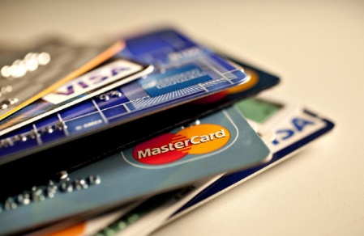
„ბარათი არ არის წარმოდგენილი“
თაღლითობის შემთხვევაში გამომძიებლებისთვის მთავარი პრიორიტეტები:
  ონლაინტრანზაქციები ვითარდება და იზრდება
  ელექტრონული მოწყობილობები (მობილური, პლანშეტი, სხვ.)
  ინაცვლებს ტურისტულ სექტორში (გამოიყენება უკანონო მიგრაციასა და ადამიანებით ვაჭრობაში (THB), ყალბ საიდენტიფიკაციო დოკუმენტებთან ერთად)
წარმოიშობა მონაცემთა კომპრომეტირებიდან, 1/3 გაჟონვიდან, ფიშინგისა და თაღლითური ტექსტური შეტყობინებებიდან
www.coe.int/cybercrime
Notes:
ინფორმაცია 2019 წლის IOCTA-დან
წევრი სახელმწიფოები ხშირად ახსენებენ (მაღალი ღირებულების) ელექტრონული მოწყობილობების შეძენას, როგორიცაა მობილური ტელეფონები, ლეპტოპები და პლანშეტები. სხვა წევრი სახელმწიფო განსაკუთრებით აღნიშნავს, რომ კიბერდანაშაულის ამ სფეროში რაიმე სახის ინოვაცია მოქმედების ხერხებთან მიმართებით არ შეინიშნებოდა ბოლო წლის განმავლობაში. მიუხედავად იმისა, რომ 2018 წელს მნიშვნელოვანი წინსვლა არ ყოფილა, კერძო სექტორის მონაცემებით, CNP-თაღლითობა („ბარათი არ არის წარმოდგენილი“ თაღლითობა) მზარდად ინაცვლებს სხვა სექტორებში, როგორიცაა ტურიზმი (სასტუმროები, მანქანების გაქირავება, სხვ.), საფოსტო მომსახურებები, სასაჩუქრე ბარათები და ა.შ. ნაკლები შემთხვევების შესახებ იქნა განცხადებული სამართალდამცავ ორგანოებში, ვინაიდან ისეთივე დონის ცნობიერება არ არსებობს ჯერ, როგორიცაა, მაგ., ელ. ვაჭრობა
მონაცემთა კომპრომეტირება - დამნაშავეებს შეუძლიათ ხარვეზების გამოყენება, რომლებსაც ადგილი აქვს, როცა ვებსაიტების მფლობელები უნებლიეთ ახდენენ თავიანთი ამაზონ ვებსერვერის
(AWS) S3 საცავის სერვერების არასწორ კონფიგურაციას
მაშინ, როცა ხშირად CNP-თაღლითობას წმინდად ფინანსური პერსპექტივიდან განვიხილავთ, ამ სახის დანაშაული ასევე ხელს უწყობს სხვა სახის უკანონო ქმედებებს. მაგალითები მოიცავს უკანონო იმიგრაციის ხელშეწყობას და, უფრო კონკრეტულად, ადამიანებით ვაჭრობას (THB). დამნაშავეები ამას აკეთებენ კომპრომეტირებული საკრედიტო ბარათების რეკვიზიტებით თვითმფრინავის ბილეთების ყიდვით, სასტუმროების დაჯავშნით, მანქანების ქირაობით და ა.შ. ისინი ამას აკეთებენ CNP-თაღლითობით გაყალბებულ საიდენტიფიკაციო დოკუმენტებთან ერთობლიობაში.

Slide 78
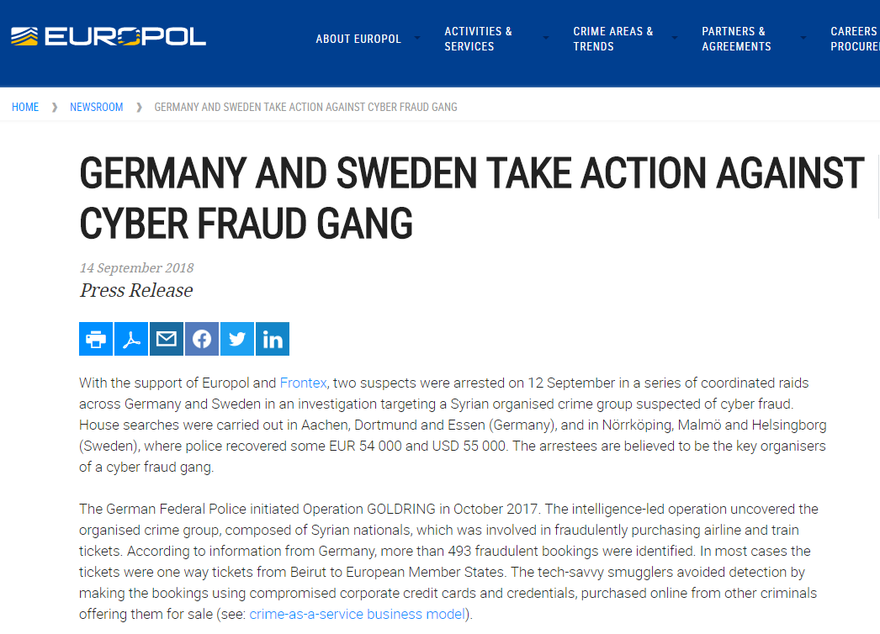
„ბარათი არ არის წარმოდგენილი“
www.coe.int/cybercrime
Notes:
ინფორმაცია 2019 წლის IOCTA-დან
წევრი სახელმწიფოები ხშირად ახსენებენ (მაღალი ღირებულების) ელექტრონული მოწყობილობების შეძენას, როგორიცაა მობილური ტელეფონები, ლეპტოპები და პლანშეტები. სხვა წევრი სახელმწიფო განსაკუთრებით აღნიშნავს, რომ კიბერდანაშაულის ამ სფეროში რაიმე სახის ინოვაცია მოქმედების ხერხებთან მიმართებით არ შეინიშნებოდა ბოლო წლის განმავლობაში. მიუხედავად იმისა, რომ 2018 წელს მნიშვნელოვანი წინსვლა არ ყოფილა, კერძო სექტორის მონაცემებით, CNP-თაღლითობა („ბარათი არ არის წარმოდგენილი“ თაღლითობა) მზარდად ინაცვლებს სხვა სექტორებში, როგორიცაა ტურიზმი (სასტუმროები, მანქანების გაქირავება, სხვ.), საფოსტო მომსახურებები, სასაჩუქრე ბარათები და ა.შ. ნაკლები შემთხვევების შესახებ იქნა განცხადებული სამართალდამცავ ორგანოებში, ვინაიდან ისეთივე დონის ცნობიერება არ არსებობს ჯერ, როგორიცაა, მაგ., ელ. ვაჭრობა
მონაცემთა კომპრომეტირება - დამნაშავეებს შეუძლიათ ხარვეზების გამოყენება, რომლებსაც ადგილი აქვს, როცა ვებსაიტების მფლობელები უნებლიეთ ახდენენ თავიანთი ამაზონ ვებსერვერის
(AWS) S3 საცავის სერვერების არასწორ კონფიგურაციას
მაშინ, როცა ხშირად CNP-თაღლითობას წმინდად ფინანსური პერსპექტივიდან განვიხილავთ, ამ სახის დანაშაული ასევე ხელს უწყობს სხვა სახის უკანონო ქმედებებს. მაგალითები მოიცავს უკანონო იმიგრაციის ხელშეწყობას და, უფრო კონკრეტულად, ადამიანებით ვაჭრობას (THB). დამნაშავეები ამას აკეთებენ კომპრომეტირებული საკრედიტო ბარათების რეკვიზიტებით თვითმფრინავის ბილეთების ყიდვით, სასტუმროების დაჯავშნით, მანქანების ქირაობით და ა.შ. ისინი ამას აკეთებენ CNP-თაღლითობით გაყალბებულ საიდენტიფიკაციო დოკუმენტებთან ერთობლიობაში.

Slide 79
სკიმინგი
სკიმინგი
  „Deep insert“ სკიმერები კითხულობს მაგნიტურ ზოლს
  PIN-ის მოსაპარად გამოიყენება ფოტოაპარატი
  გამოიყენება და ვრცელდება (ძირითადად დარკვებში)
  მცირდება ჩიპის/პინის გამო
შიმინგი
  თაღლითები ათავსებენ „შიმს“ ბარათების წამკითხველში
  ჩიპიანი ბარათის ინფორმაცია კოპირდება
  მაგნიტურზოლიანი ბარათი იქმნება ინფორმაციით
  გამოიყენება მაღაზიებში, რომლებიც ჯერ კიდევ გამოიყენებს ამ ტექნოლოგიას
www.coe.int/cybercrime
Notes:
ინფორმაცია 2019 წლის IOCTA-დან
სკიმინგის მიმდინარე საფრთხე პირდაპირი შედეგია ფაქტისა, რომ ყველა გადახდის ტერმინალი და ბანკომატი ევროპაში არ შეიცავს ანტისკიმინგის ზომებს. ეს შესაძლებელს ხდის მაგნიტური ზოლის მონაცემების კოპირებას სავაჭრო პუნქტების ტერმინალებსა და ბანკომატებზე და ჯერ კიდევ უპირატესი დანაშაულია ევროპაში. კლონირებული მაგნიტურზოლიანი გადახდის ბარათის შემდგომი გამოყენება რთულად შესაძლებელია ევროპის სივრცეში, ვინაიდან ინდუსტრიამ უზრუნველყო ჩიპის ტექნოლოგიის ბარათების - ევროპეის, მასტერკარდისა და ვიზას (EMV) - უსაფრთხოება. გლობალურ დონეზე სიტუაცია სხვაგვარია, განსაკუთრებით ეს ეხება ქვეყნებს, რომლებსაც ჯერ არ დაუნერგავთ EMV შესაბამისობა. შედეგად, ეს რჩება მთავარ საზრუნავად ევროპის ბარათების გამომცემლებისთვის.

Slide 80
ჯეკპოტინგი
ჯეკპოტინგი
  ასევე ცნობილი როგორც „შავი ყუთის შეტევა“
  დამნაშავე გამოიყენებს მავნე პროგრამას ან ბანკომატზე მიმაგრებულ „შავ ყუთს“, რომელიც აცარიელებს მოწყობილობას
  აუცილებელია ადგილზე ფიზიკურად ყოფნა – აზიანებს მოწყობილობას ელექტრონული წვდომის მოსაპოვებლად
  გამოიყენება მოძველებულ ბანკომატებზე
www.coe.int/cybercrime
Notes:
ინფორმაცია 2019 წლის IOCTA-დან
ბანკომატების გაცარიელება ბანკომატებზე შეტევის ყველაზე გავრცელებული ლოგიკური ტიპია. დამნაშავეები ახორციელებენ ჯეკპოტინგს ორი გზით. დამნაშავე გამოიყენებს მავნე პროგრამას, რომელიც აგზავნის ბრძანებებს დისპენსერზე ან გამოიყენებს საკუთარ „შავ ყუთს“, მოწყობილობას, რომელიც პირდაპირ უკავშირდება დისპენსერს, ბანკომატის გასაცარიელებლად. ეს შეტევები შეიძლება განხორციელდეს მხოლოდ კონკრეტული „ძველი“ ბანკომატების წინააღმდეგ, რომლებიც დაბალი უსაფრთხოების სტანდარტების გამო მოწყვლადია ამ ტიპის შეტევების მიმართ.

Slide 81
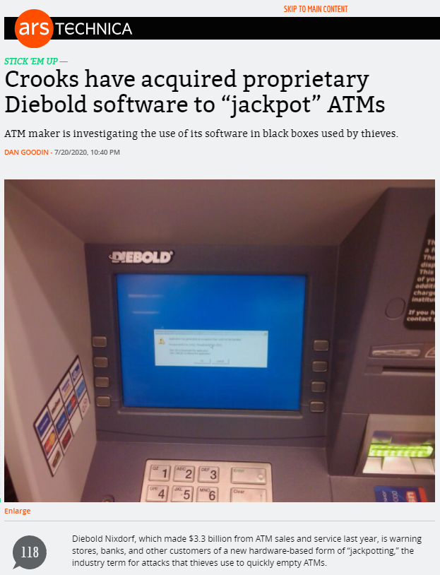
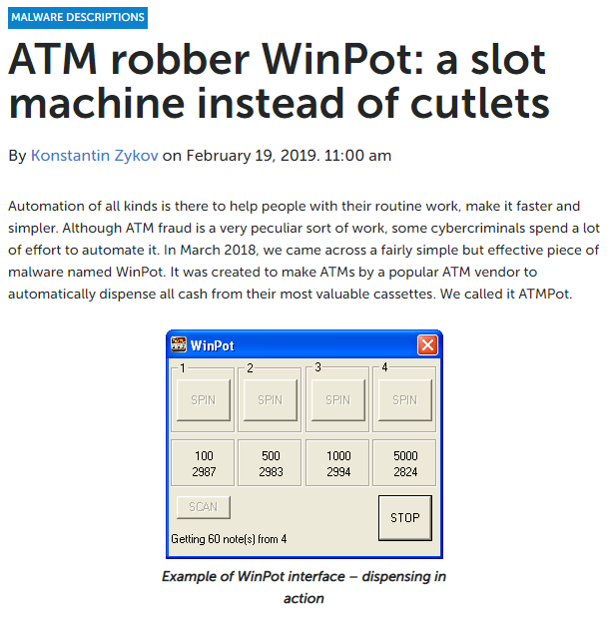
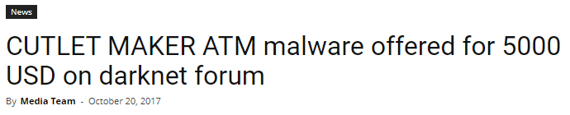
ჯეკპოტინგი
www.coe.int/cybercrime
Notes:
ინფორმაცია 2019 წლის IOCTA-დან
„დიბოლდი“ ბანკომატების მწარმოებელია – მათი კოდი ბანკომატების გასაშვებად კომპრომეტირებული იქნა, რამაც ის ონლაინხელმისაწვდომი გახადა – და ამდენად გამოიყენება მოსაპარად/თაღლითობისთვის
WinPot და Cutlet Maker არის მავნე პროგრამის ორი ნაწილი, რომლებიც შექმნილი და განვითარებულია იმისთვის, რომ შესაძლებელი გახდეს ბანკომატებიდან თანხების უკანონო გატანა.

Slide 82
კომპანიის ელ. ფოსტებზე არასანქცირებული წვდომა
მიზანმიმართულია ზედა დონის მენეჯმენტზე
  უფრო პროფესიონალური და დამაჯერებელი
  იყენებს კომპანიების მიერ ბიზნესის კეთების გზას
    შეტევა მიაქვს შიდა გადახდების შემოწმების ხარვეზებზე
    კომპანიის განცალკევებული სტრუქტურები
  ბევრი ჯერ კიდევ იყენებს სოციალურ ინჟინერიას
  სხვა მავნე პროგრამა და ქსელში შეჭრა
www.coe.int/cybercrime
Notes:
ინფორმაცია 2019 წლის IOCTA-დან
ბანკომატების გაცარიელება ბანკომატებზე შეტევის ყველაზე გავრცელებული ლოგიკური ტიპია. დამნაშავეები ახორციელებენ ჯეკპოტინგს ორი გზით. დამნაშავე გამოიყენებს მავნე პროგრამას, რომელიც აგზავნის ბრძანებებს დისპენსერზე ან გამოიყენებს საკუთარ „შავ ყუთს“, მოწყობილობას, რომელიც პირდაპირ უკავშირდება დისპენსერს, ბანკომატის გასაცარიელებლად. ეს შეტევები შეიძლება განხორციელდეს მხოლოდ კონკრეტული „ძველი“ ბანკომატების წინააღმდეგ, რომლებიც დაბალი უსაფრთხოების სტანდარტების გამო მოწყვლადია ამ ტიპის შეტევების მიმართ.

Slide 83
ბნელი ინტერნეტი
www.coe.int/cybercrime
www.coe.int/cybercrime - 83 -
Notes:
შემდეგი სლაიდები ეხება ბნელ ინტერნეტს. ტრენერს დამოუკიდებლად შეუძლია დელეგატებს განუმარტოს ბნელი ინტერნეტის მუშაობა და ცნებები.
ამისთვის სკრიპტის დაწერა რთული იქნებოდა წელიწდეულის წარმოების გარეშე – ამიტომ ტრენერის მიერ ბნელი ინტერნეტის ცოდნა აუცილებელია, რათა შეძლოს საგნის ახსნა, რომელიც მოცულია 5 სლაიდში, მათ შორის, კრიპტოვალუტები – IOCTA-ზე მითითებით.

Slide 84
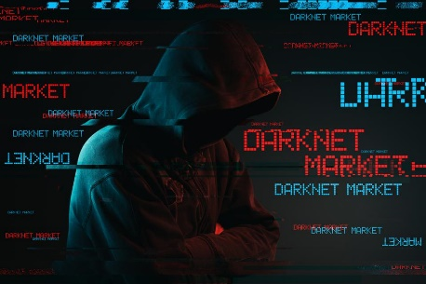
ბნელი ინტერნეტის დანაშაულებრივი გამოყენება
რჩება საკვანძო სფეროდ დანაშაულებრივი პროდუქციითა და მომსახურებებით ვაჭრობისთვის
სამართალდამცავი ორგანოების უპირატესობა
TOR ჯერ კიდევ შესვლის პირველი პუნქტია
  (სხვები არის I2P, Zeronet, Freenet, Openbazaar)
იმატებს პატარა მოვაჭრეების მაღაზიებსა და პატარა დაფრაგმენტებულ მარკეტებში (მათ შორის, განსაზღვრულ ენაზე)
  დანაშაულებრივი პროდუქტებითა და მომსახურებებით ვაჭრობა
    ნარკოტიკები, იარაღი, ასაფეთქებელი ნივთიერებები, მონაცემები
    საკრედიტო ბარათები, მავნე პროგრამები, გაყალბებული ნივთები
www.coe.int/cybercrime
Notes:
ინფორმაცია 2019 წლის IOCTA-დან
ყოველწლიურად ხაზი გაესმის ბნელი ინტერნეტის ეკოსისტემის არასტაბილურობას. ეს გრძელდება და ძლიერდება სამართალდამცავი ორგანოების ეფექტურად კოორდინირებული საქმიანობით 2019 წლის დასაწყისში. თებერვალში ორგანოებმა განახორციელეს გლობალური მოქმედებები მომმარაგებლების წინააღმდეგ და Dream Market-ი, ალბათ ყველაზე დიდი ბაზარი იმ დროისთვის, ამის შემდეგ ნებაყოფლობით დაიხურა.
სავარაუდოდ, ეს იყო რეაგირება ხანგრძლივ და მუდმივ DDoS-შეტევებზე, რომლებიც განხილულია მანამდე განყოფილებაში 4.4. ამის შემდეგ სამართალდამცავმა ორგანოებმა
მალევე გამოაცხადეს ორი დარჩენილი წამყვანი ბნელი ინტერნეტბაზრის (Wall Street Market და Valhalla) დახურვის შესახებ, რასაც Bestmixer-ის (შერევისა და ბრუნვის მომსახურება, რომელიც ნაწილობრივ ბნელ ინტერნეტშია განთავსული) დახურვა მოჰყვა.

Slide 85
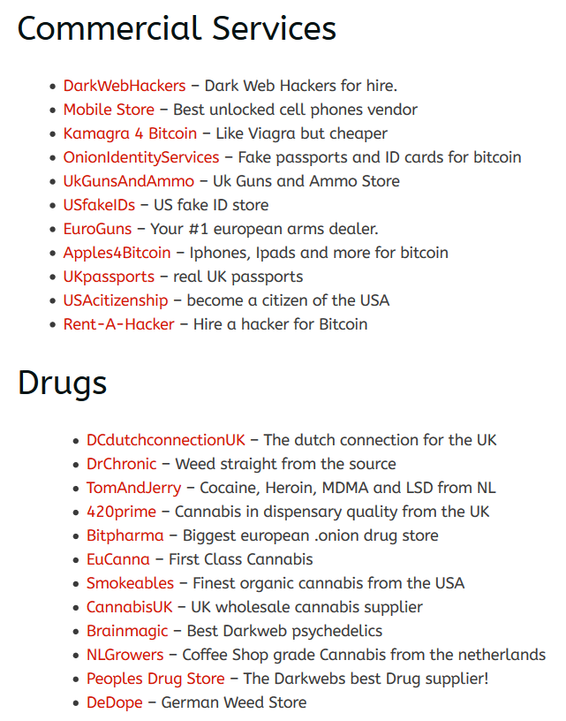
ბნელი ინტერნეტის დანაშაულებრივი გამოყენება
www.coe.int/cybercrime
Notes:
ინფორმაცია 2019 წლის IOCTA-დან

Slide 86
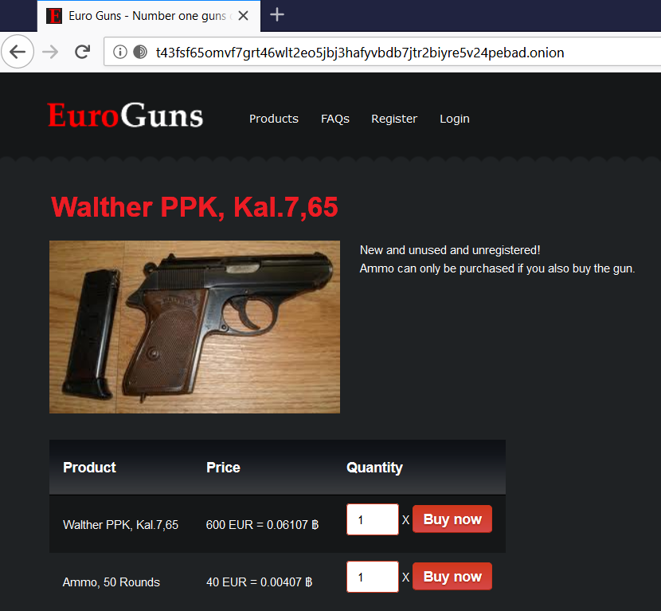
ბნელი ინტერნეტის დანაშაულებრივი გამოყენება
www.coe.int/cybercrime
Notes:
ინფორმაცია 2019 წლის IOCTA-დან

Slide 87


ბნელი ინტერნეტის დანაშაულებრივი გამოყენება
ვალუტა ბნელ ინტერნეტში ვირტუალურია
  2019 წელს დაიხარჯა 1 მილიარდი აშშ დოლარი
  ყველაზე ხშირია ბიტკოინი – ცნობადობის გამო
    კონფიდენციალურობაზე დაფუძნებულ ვალუტებზე გადასვლა უსაფრთხოების შიშის გამო
    მაგალითებია: Monero (XMR), Zcash (ZEC), Komodo (KMD), Verge (XVG), Horizen (ZEN)
www.coe.int/cybercrime
Notes:
ინფორმაცია 2019 წლის IOCTA-დან
ვინაიდან კონფიდენციალურობა ძალიან სასურველი ფუნქციაა ვირტუალურ სამყაროში, ის ატარებს უფრო ფართო დანაშაულებრივი ელემენტის საფრთხეს. კრიპტოვალუტის ოპერატორებს უხდებათ ბრძოლა მავნე მონაწილეების უამრავი ჰაკერული შეტევის წინააღმდეგ. სამართალდამცავი ორგანოები და მარეგულირებლები უფრო მეტად გამოძიებას ატარებენ იმ ადამიანებთან დაკავშირებით, რომლებიც დიდ გარიგებებს ახორციელებენ. მიუხედავად იმისა რომ ბიტკოინი ყველაზე პოპულარული არჩევანია, ის მუდმივად არის სამთავრობო ორგანოების სამიზნე. ისინი საკმაოდ კარგად უმკლავდებიან ბიტკოინის გარიგებების მიკვლევას, ქმნიან რა ძლიერ სტიმულს უფრო კონფიდენციალურ კრიპტოვალუტებზე გადასასვლელად.

Slide 88
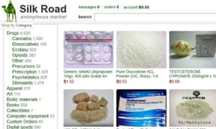
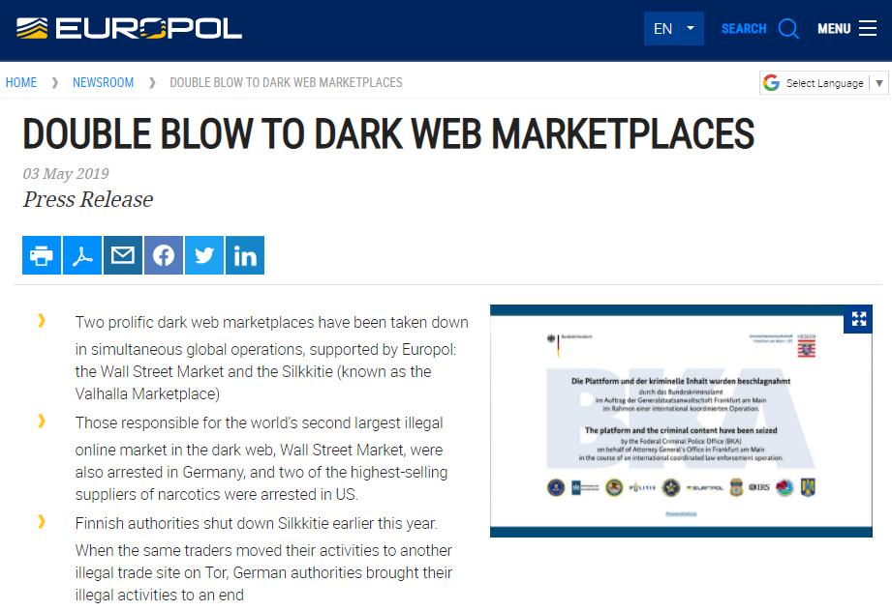
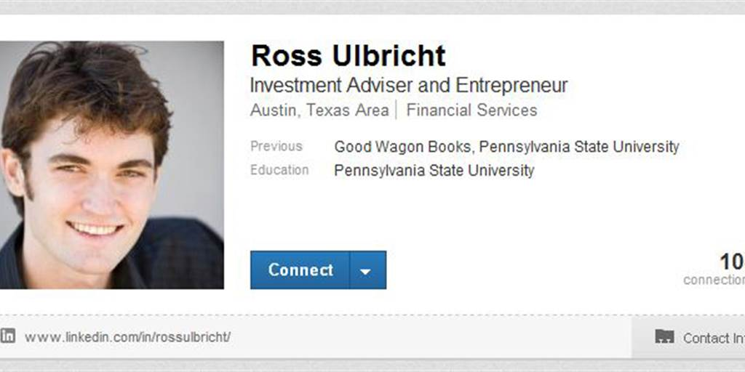
ბნელი ინტერნეტის დანაშაულებრივი გამოყენება
www.coe.int/cybercrime
Notes:
ინფორმაცია 2019 წლის IOCTA-დან
შავი ბაზრები მუდმივად წარმოადგენს სამართალდამცავი ორგანოების სამიზნეს, საიდანაც ისინი მათ მოშორებას ცდილობენ და იჭერენ/დევნიან ადამიანებს, რომლებიც მათ მართავენ.
„სილქ როუდი“ იყო პირველი ასეთი შავი ბაზარი, რომელმაც საერთაშორისო ცნობადობა მოიპოვა – გაეშვა 2011 წელს და 2 წლის შემდეგ (2013 წ.) დახურა გამოძიების ფედერალურმა ბიურომ. საიტი ყველაზე ცნობილი იყო ნარკოტიკებით ვაჭრობით. შექმნა როს ულბრიხტმა – ფსევდონიმით „საშინელი მეკობრე რობერტსი“. ულბრიხტს მიესაჯა სამუდამო პატიმრობა ვადამდელი გათავისუფლების გარეშე.
ვიდრე ფუნქციონირებდა, „სილქ როუდს“ გამოიყენებდა ათასობით ნარკოტიკებით მოვაჭრე და სხვა უკანონო მომმარაგებელი ასობით კილოგრამი უკანონო ნარკოტიკების და სხვა უკანონო საქონლისა და მომსახურების მისაწოდებლად 100000-ზე მეტი მყიდველისთვის, ასევე ასობით მილიონი დოლარის გასათეთრებლად, რომელიც ამ უკანონო გარიგებების შედეგად წარმოიშობოდა.
ასევე არსებობდა „სილქ როუდი 2“ და „სილქ როუდი 3“, რომლებიც დაიხურა ან გაკოტრდა. ბევრი ბაზარი ნებაყოფლობით დაიხურა – უმეტესობა, განსაკუთრებით იმის გამო, რომ მათ შეიტყვეს სამართალდამცავი ორგანოების მათ სფეროში მოქმედების შესაძლებლობების შესახებ.
მარჯვენა სურათი არის უკანასკნელი ანგარიში ბაზრების წინააღმდეგ განხორციელებული მოქმედებების შესახებ.

Slide 89
კიბერდანაშაულისა და ტერორიზმის შერწყმა
www.coe.int/cybercrime
www.coe.int/cybercrime - 89 -

Slide 90

ტერორისტების მიერ ინტერნეტის გამოყენება
ფართოვდება მათი ინტერნეტში ყოფნა
  ვრცელდება მრავალ იურისდიქციაში
  მოიცავს ფორუმებს, ფაილის გაზიარების საიტებს, ფეისთბინებს, ვიდეოსტრიმინგის საიტებს, URL-ის შემოკლების მომსახურებას, ბლოგებს, შეტყობინებების გაგზავნას/სამაუწყებლო აპლიკაციებს, ლაივსტრიმის პლატფორმებს, სოციალური ქსელების საიტებს, ჰოსტინგის მომსახურებებს
ხშირად ისინი არიან ახალი ტექნოლოგიებისა და განვითარებადი პლატფორმების ადრეული მიმდევრები
www.coe.int/cybercrime
Notes:
ინფორმაცია 2019 წლის IOCTA-დან
დაკარგა რა თავისი სახელმწიფოს მშენებლობის პროექტი და ინტერნეტის პროპაგანდისტული მანქანის მიმართ სულ უფრო მტრული დამოკიდებულებით, ისლამური სახელმწიფო აგრძელებს თავისი ტაქტიკის გადაწყობას, რათა აქტუალური დარჩეს ონლაინ. მიუხედავად სამართალდამცავი ორგანოებისა და სოციალური მედიაპლატფორმების, მათ შორის, ტელეგრამის, გაძლიერებული გათავისუფლების კამპანიებისა 2018 წელს, ჯგუფს ჯერ კიდევ შეუძლია იტრაბახოს თავისი პროპაგანდის გასავრცელებელი მრავალფეროვანი ონლაინინფრასტრუქტურით, მუდმივად ქვეყნდება უამრავ მედია და ფაილების გაზიარების საიტებზე, განსაკუთრებით პატარა პლატფორმებზე დამაზიანებელი მოქმედებებისთვის ნაკლები შესაძლებლობებით.
ისლამური სახელმწიფოს მომხრე მასობრივი საინფორმაციო საშუალებები, მათ შორის, კორპორაცია ალ-საქრი სამხედრო მეცნიერებისთვის, ელექტრონული ფონდი ჰორიზონტი და გაერთიანებული კიბერხალიფატი უფრო პროდუქტიული გახდნენ კიბერუსაფრთხოებასა და ოპერაციულ უსაფრთხოებაში სახელმძღვანელოების უზრუნველყოფით. ინსტრუქციები მერყეობდა უსაფრთხო ბრაუზერის შეთავაზებიდან და კონფიდენციალურობაზე დაფუძნებული აპლიკაციებიდან, Tor-ბრაუზერის გამოყენების პოპულარიზაციამდე და დეცენტრალიზებულ პლატფორმებამდე. ეს არაოფიციალური მაგრამ ძალიან სპეციალიზებული მასობრივი საინფორმაციო საშუალებები ასევე იძლეოდა რჩევებს, თუ როგორ უნდა ავუაროთ გვერდი ანგარიშის შეჩერებას, შეთავაზებებით, რომლებიც მოიცავდა არხების სახელებისა და პროფილის სურათების გამოყენებას, რომლებიც არ შეიძლებოდა ასოცირებული ყოფილიყო ისლამურ სახელმწიფოსთან

Slide 91
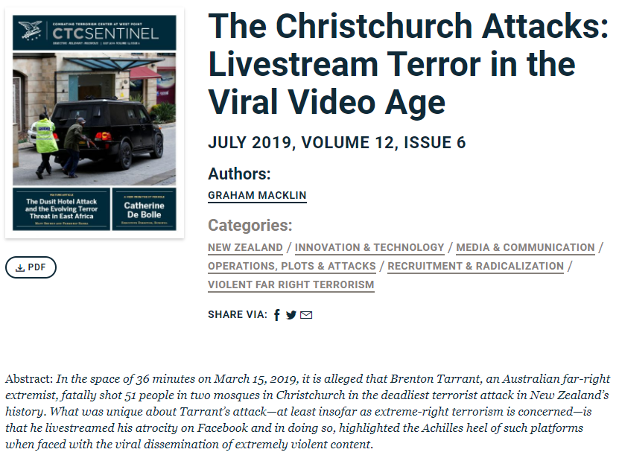
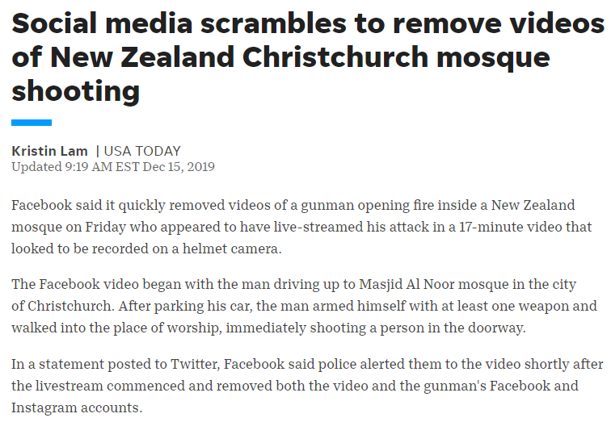
ტერორისტების მიერ ინტერნეტის გამოყენება
www.coe.int/cybercrime
Notes:
ინფორმაცია 2019 წლის IOCTA-დან
ერთ-ერთი უკანასკნელი რეზონანსული ინციდენტი იყო ქრაისტჩერჩზე შეტევა – სადაც ბევრი რამ მოხდა ინტერნეტში
თუმცა ეს იყო მოქმედების რეკლამირების მცდელობა, ბევრი ტერორისტული ორგანიზაცია გამოიყენებს ამ ტექნოლოგიას თავიანთი შეტყობინებების დასაფარად და თავიანთი მიმდევრებისა და მებრძოლების დასაშიფრად.

Slide 92
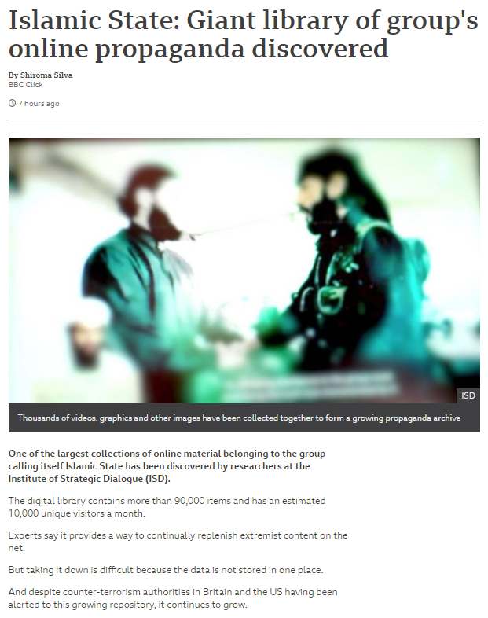
ტერორისტების მიერ ინტერნეტის გამოყენება
2020 წლის
4 სექტემბერი
www.coe.int/cybercrime
Notes:
ინფორმაცია 2019 წლის IOCTA-დან

Slide 93
ჯვარედინი დანაშაულის ფაქტორები
www.coe.int/cybercrime
www.coe.int/cybercrime - 93 -
Notes:
2019 წლის „ინტერნეტში ორგანიზებული დანაშაულის საფრთხის შეფასება“ (IOCTA)
ჯვარედინი დანაშაულის ფაქტორები არის ის ფაქტორები, რომლებიც გავლენას ახდენს დანაშაულის მრავალ სფეროზე, ხელს უწყობს ან სხვაგვარად ეხმარება, მაგრამ თავად აუცილებლად დანაშაულებრივი არაა თავისი არსით.

Slide 94
ჯვარედინი დანაშაულის ფაქტორები
სოციალური ინჟინერია
  კერძოდ, ფიშინგი, მონაცემთა და ინფორმაციის მოსაპოვებლად
  შედეგად დანაშაულში გამოყენებული
შემსრულებლები
  მიზანმიმართულია სოციალურად დაუცველ და დაბალი შემოსავლის მქონე პირებზე
  გადაინაცვლებს შემსრულებელებზე, უფრო ძლიერი ფინანსური მდგომარეობით, საერთაშორისო მასშტაბით თანხების შესავსებად კორპორატიული ანგარიშების მეშვეობით
კრიპტოვალუტა
  „კანონიერის“ გამოყენება არაკანონიერისთვის
www.coe.int/cybercrime
Notes:
ინფორმაცია 2019 წლის IOCTA-დან
დამნაშავეები თავდაპირველად გამოიყენებდნენ ფიშინგს პერსონალური საბანკო რეკვიზიტების, გადახდის ბარათების მონაცემების ან სხვა წვდომის რეკვიზიტების შესაგროვებლად. დამნაშავეები ან ყიდიან ასეთ მონაცემებს იატაკქვეშა ბაზრებზე, ან პირდაპირ იყენებენ მათ თაღლითობისთვის.
შემსრულებლები ეხმარებოდნენ ფინანსურ და კიბერდანაშაულის ყველა ასპექტში. უკავშირდება კიბერდანაშაულს და უნაღდო ანგარიშსწორების თაღლითობას. ხალხი იხდიდა უკანონო თანხების გადატანაში და მათ „გასუფთავებაში“ ჩვეულებრივი ვალუტის სისტემებში
კრიპტოვალუტა – რომელიც უკვე ვახსენეთ ამ განყოფილებაში, მაგრამ ჩართულია სისრულისთვის

Slide 95
ცოდნის შემოწმება
რომელი კრიპტოვალუტა არის ყველაზე გავრცელებული დარკვებში?
      Monero
      Dash
      Bitcoin
      Zcoin
სწორი პასუხია C
ბიტკოინი ჯერ კიდევ ყველაზე გავრცელებულია, მაგრამ არა ერთადერთი. ბევრი სხვა ვალუტა ვითარდება ახლა და გაგრძელდება მათი გამოყენება, რაც გააგრძელებს სამართალდამცავი ორგანოებისთვის პრობლემების შექმნას დანაშაულის გამოძიებასა და ფულადი ღირებულების გავრცელებაში.
www.coe.int/cybercrime

Slide 96
Notes:
სანამ ინტერნეტზე გადავიდოდეთ, ცოტა უნდა გადავხედოთ, თუ რა არის ქსელი და რისგან შედგება ის – ეს მნიშვნელოვანია იმისთვის, რომ გავიგოთ, თუ როგორ მუშაობს ინტერნეტი
ტრენერმა ეს სესია უნდა გახსნას დელეგატებისთვის დასმული ღია კითხვით – დააცადოს მათ ცოტა ხანი, რომ აღწერონ, თუ რას ფიქრობენ, რა არის კიბერდანაშაული.
ეს შეიძლება გაკეთდეს ღია ფორუმში – ან უფრო პატარა ჯგუფებში. იდეა იმაში მდგომარეობს, რომ დილეტანტმა განმარტოს, თუ რა არის ეს

Slide 97
სესიის ამოცანები
ამ სესიის შემდეგ დელეგატებმა უნდა შეძლონ შემდეგი:
მოახდინონ სხვადასხვა ტიპის კიბერდანაშაულთა და მათი გავლენის იდენტიფიცირება
ჩამოთვალონ კიბერდანაშაულის საფრთხეები, ტენდენციები და ინსტრუმენტები და ამ ფენომენზე რეაგირების ზომები
ახსნან კიბერდანაშაულის ცნებები, რომლებიც ითვლება დანაშაულის სახეობებად უმეტესობა კანონმდებლობებისა და საერთაშორისო სტანდარტების შესაბამისად
გააანალიზონ ეროვნული კანონმდებლობისა და საერთაშორისო ინსტრუმენტების, კერძოდ ბუდაპეშტის კონვენციის, ჰარმონიზაციის აუცილებლობა და უპირატესობები
www.coe.int/cybercrime

Slide 98

გაცნობითი სასწავლო კურსი მოსამართლეებისთვის კიბერდანაშაულისა და ელექტრონული მტკიცებულებების თემაზე
გმადლობთ
Xxxxx XXXXXXXX
ევროპის საბჭო
ელ. ფოსტა
დდ თვე წწწწ
www.coe.int/cybercrime - -

